Slide 1
R语言应用 Lecture 1 ——How to Zuō BIG data with R
范方达
rhythm.fan@gmail.com

Slide 2
课程准备
自备笔记本电脑
安装R及R-studio
下载课程文件的数据集”Diamonds.csv”
准备动手敲Code !

Slide 3
课程目标
认识R
用R语言对样本规模超过50000级别的Data进行快速分析
用R语言对Data进行多种可视化表达
用R语言对DATA进行数学计算

Slide 4
课程纲要
一、什么是R?
三、洗Data with R
五、造Data with R
四、玩Data with R
二、读Data with R

Slide 5

一、什么是R
一、什么是R
三、洗Data
五、造Data
四、玩Data
二、读Data
R是一个免费的统计计算与绘图软件——R Project官网
R语言广泛地运用在统计学家和数据挖掘人员之中，用于统计编程和数据分析。调查显示R的流行程度在近几年中有明显升高——Wikipedia
关于统计软件，随着时间的推移，我最终以R语言为中心…其它统计工具对我来说作用有限，不符合本人的统计分析思想和使用习惯。用R吧！——《统计之都》网站创办者，Iowa State University统计系博士

Slide 6
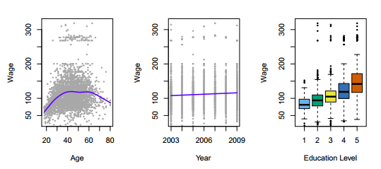
R能做什么
Data输入输出、摘要、清洗、修改
统计计算：随机变量生成分布、线性回归、主成分分析、聚类分析、社会网分析等能想到的几乎一切统计方法实现
数值计算：向量、矩阵运算、求极值、以及各种数学函数
编程：条件判断、循环、函数等
Data可视化：plot绘图
等等等等
一、什么是R
三、洗Data
五、造Data
四、玩Data
二、读Data

Slide 7

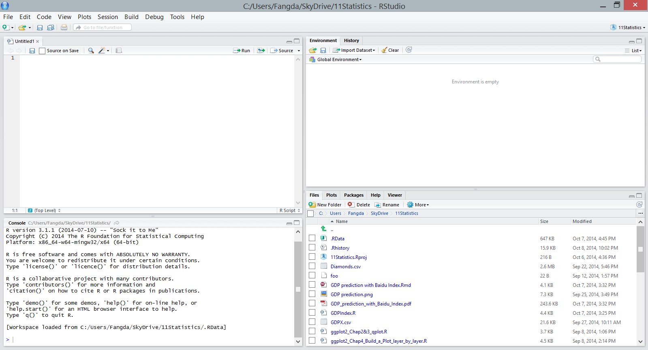
课堂要求与说明
上手操作，上手操作，上手操作！
在File -> New File ->R Script中新建R文件
在R文件编辑栏中输入代码
每一行敲完用Ctrl+Enter输出
看准代码，一字不差
一、什么是R
三、洗Data
五、造Data
四、玩Data
二、读Data

Slide 8
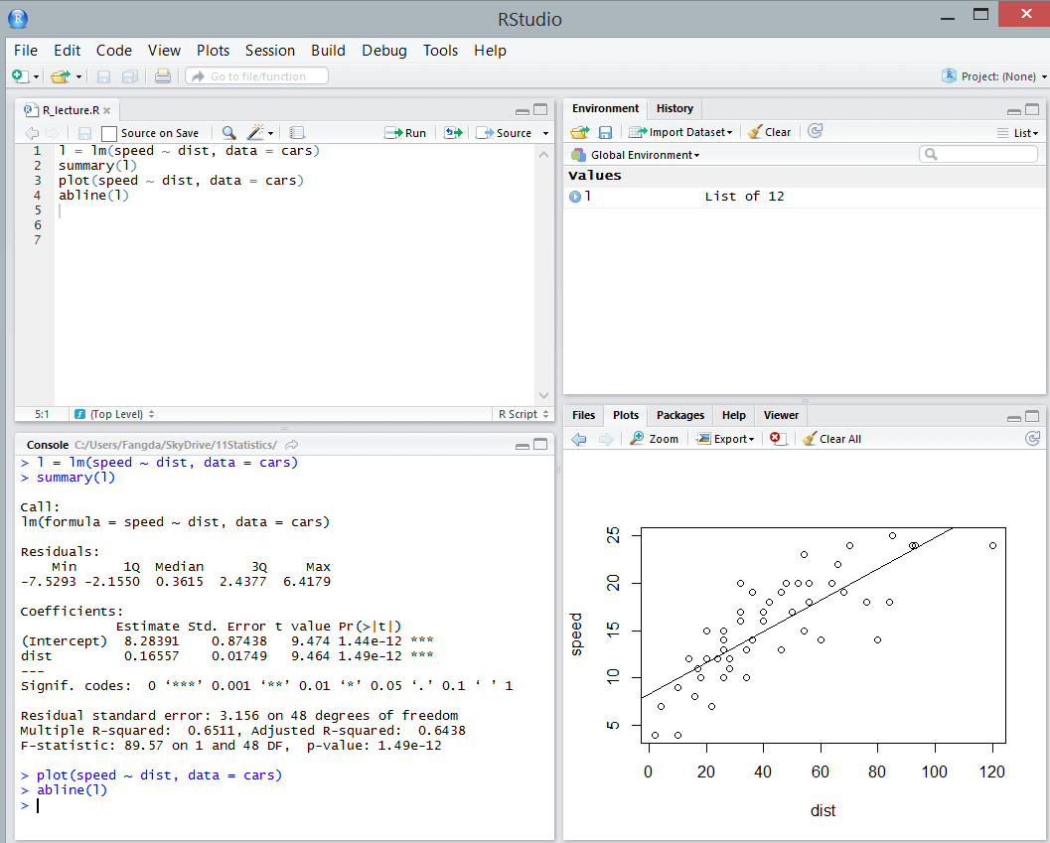
操作：一行R代码的力量
一、什么是R
三、洗Data
五、造Data
四、玩Data
二、读Data
#画散点图，只要一行R代码!
plot(speed ~ dist, data = cars)
#线性回归，只要一行R代码!
l = lm(speed ~ dist, data = cars)
#输出回归结果，只要一行R代码!
summary(l)
#添加回归直线，只要一行R代码!
abline(l)

Slide 9
解读
一、什么是R
三、洗Data
五、造Data
四、玩Data
二、读Data

Slide 10
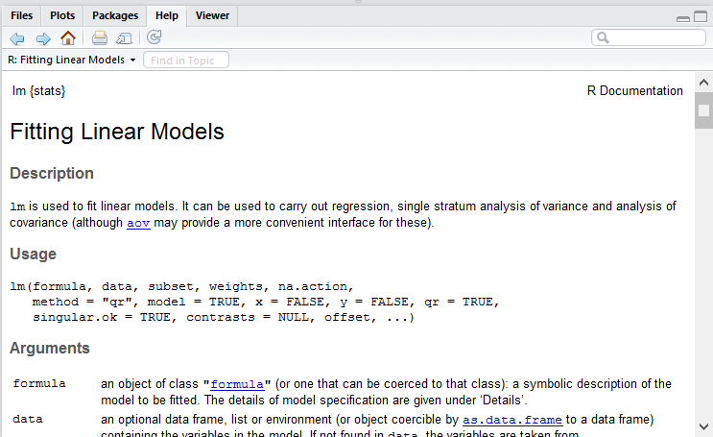
在R中获取帮助: “?”, “??”
#在想获得帮助函数前加“?”
?plot
?summary
?lm
?abline
一、什么是R
三、洗Data
五、造Data
四、玩Data
二、读Data

Slide 11
R的资源
社区网站：
统计之都 http://cos.name/
参考书籍：
《R in Action》
《An Introduction to Statistical Learning with Applications in R》
软件下载：
R：http://www.r-project.org/
R-studio：http://www.rstudio.com/
一、什么是R
三、洗Data
五、造Data
四、玩Data
二、读Data

Slide 12
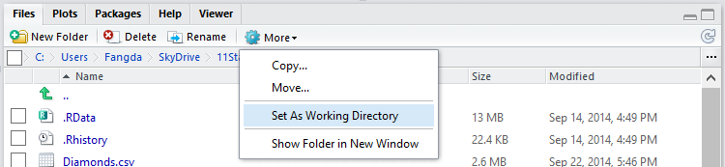
二、读Data
Data集：“Diamonds.csv”，54000颗钻石的颜色、切割工艺、售价等信息
把Data读入变量diamond中
diamond = read.csv(“Diamonds.csv”)
一、什么是R
三、洗Data
五、造Data
四、玩Data
二、读Data

Slide 13
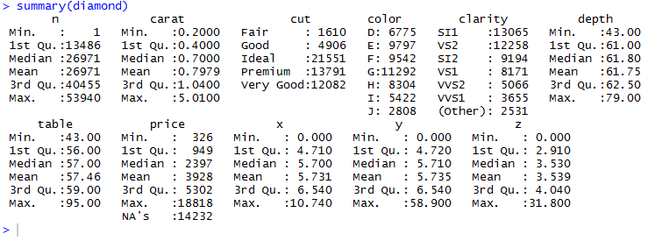
二、读Data
查看Data维度：59340行，11列
dim(diamond)
让Data做个简单汇报吧！
summary(diamond) # 查看Data摘要信息
str(diamond) # 从另一角度查看Data的摘要信息
fix(diamond) # 像Excel一样查看Data
连续变量：最值(min/max)、平均值(mean)、中位数(median)、四分位数(quantile)
离散变量：因子
What is NA?
一、什么是R
三、洗Data
五、造Data
四、玩Data
二、读Data

Slide 14
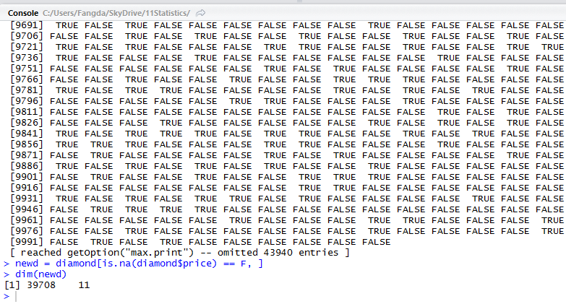
三、洗Data: 删除空数据NA
一、什么是R
三、洗Data
五、造Data
四、玩Data
二、读Data
目的：将缺失价格(price)的钻石从DATA中删除
#查看每个钻石的price是否缺失
is.na(diamond$price)
#只保留price未缺失的钻石，到newd中
newd = diamond[is.na(diamond$price) == F, ]
#查看清洗后的钻石Data
dim(newd)

Slide 15
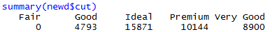
条件改写数据 (1)
一、什么是R
三、洗Data
五、造Data
四、玩Data
二、读Data
目的：将切割cut一般(Fair)的钻石改为好(Good)钻石
#查看每个钻石的cut变量是否为Fair，设为x
x = newd$cut == “Fair”
x
newd[x,]
#把cut为Fair的钻石（满足x的钻石）的cut全部改为Good
newd$cut[x] = “Good”
#查看清洗后的钻石Data
summary(newd$cut)

Slide 16
条件改写数据 (2)
一、什么是R
三、洗Data
五、造Data
四、玩Data
二、读Data
目的：将克拉数(carat)小于0.5的钻石扔掉
#查看每个钻石的carat变量是否小于0.5，设为x
x = newd$carat < 0.5
x
newd[x,]
#把carat小于0.5的钻石全部扔掉，剩余的钻石为newnewd
newnewd = newd[!x, ]
#查看清洗后的钻石Data
summary(newnewd$carat)
#数数我们扔了多少美元的钻石
sum(newd$price) – sum(newnewd$price)

Slide 17
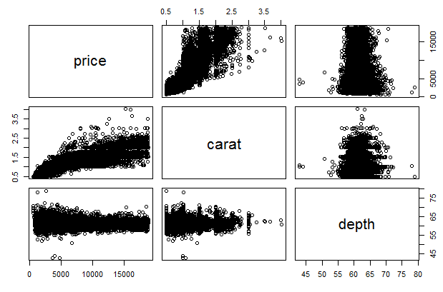
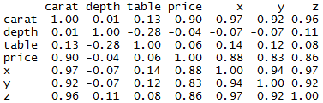
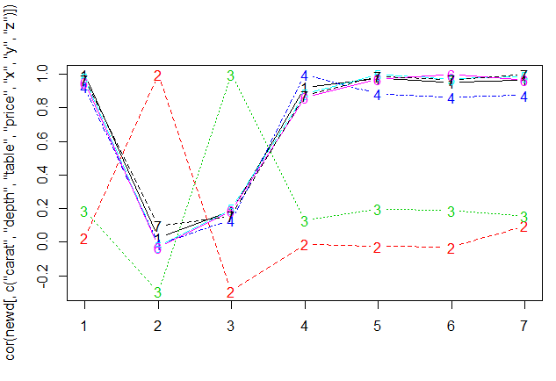
四、玩DATA：解析数万Data，依旧一行R
一、什么是R
三、洗Data
五、造Data
四、玩Data
二、读Data
#交叉散点一行R
plot(newnewd[,c('price','carat','depth')])
#相关矩阵一行R
cor(newnewd[ ,c(‘carat’,’depth’,’table’,’price’,’x’,’y’,’z’)])
#四舍五入一行R
round(.Last.value, 2)
#矩阵绘图一行R
matplot(.Last.value, type = “b”)

Slide 18
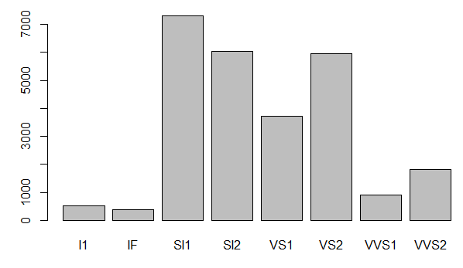
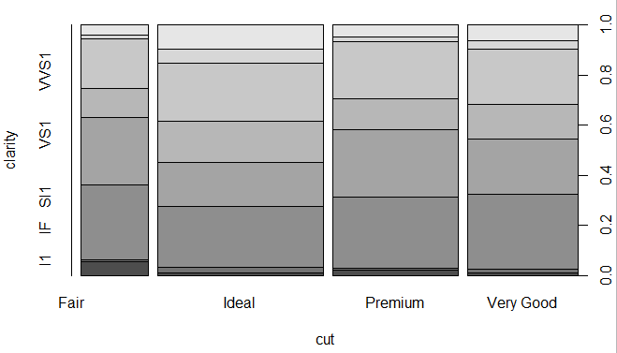
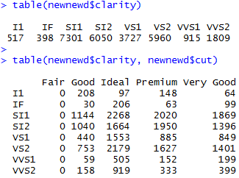
离散变量一行R
一、什么是R
三、洗Data
五、造Data
四、玩Data
二、读Data
#绘柱形图一行R
plot(newnewd$clarity)
#绘沉积图一行R
plot(clarity ~ cut, data = newnewd)
#离散列表一行R
table(newnewd$clarity)
#交叉列表一行R
table(newnewd$clarity, newnewd$cut)

Slide 19
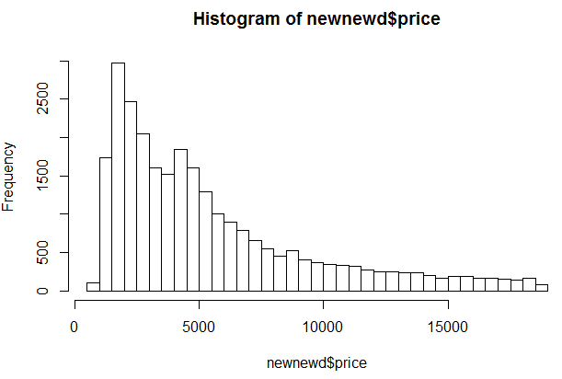
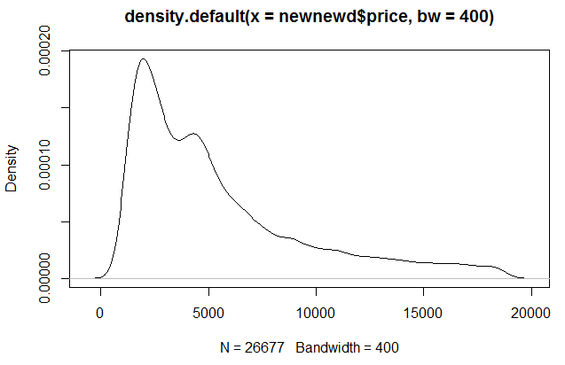
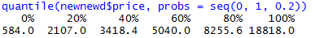
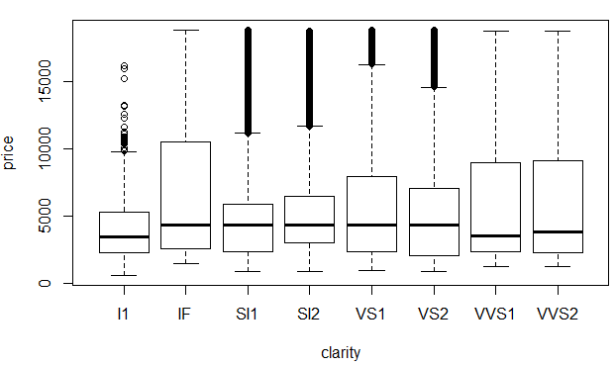
连续变量一行R (1)
一、什么是R
三、洗Data
五、造Data
四、玩Data
二、读Data
#绘直方图一行R
hist(newnewd$price, breaks = 50)
#绘密度图一行R
plot(density(newnewd$price, bw = 400))
#分位数一行R
quantile(newnewd$price, probs = seq(0, 1, 0.2))
#绘箱线图一行R
boxplot(price ~ clarity, data = newnewd)

Slide 20
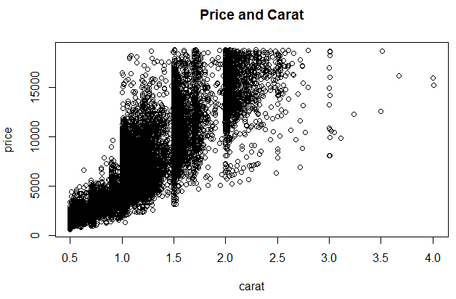
玩转散点图一行R (1)
一、什么是R
三、洗Data
五、造Data
四、玩Data
二、读Data
#散点绘图一行R
plot(price ~ carat, data = newnewd)
#坐标范围一行R
plot(price ~ carat, data = newnewd, xlim = c(0,3))
#主标题一行R
plot(price ~ carat, data = newnewd, main = “Price and Carat”)
#坐标轴文字一行R
plot(price ~ carat, data = newnewd, xlab = “I am a label!”)

Slide 21
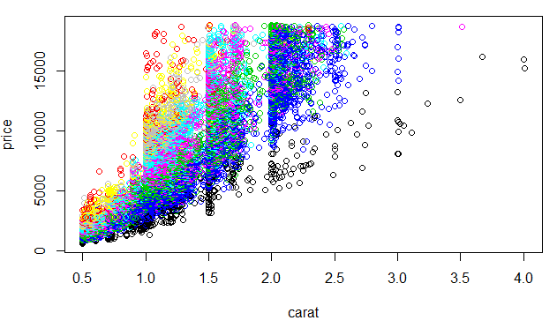
玩转散点图一行R (2)
一、什么是R
三、洗Data
五、造Data
四、玩Data
二、读Data
#散点大小一行R
plot(price ~ carat, data = newnewd, cex = 0.5)
#散点类型一行R
plot(price ~ carat, data = newnewd, pch = 18)
#散点颜色一行R
plot(price ~ carat, data = newnewd, col = “red”)
#颜色变量一行R
plot(price ~ carat, data = newnewd, col = clarity)

Slide 22
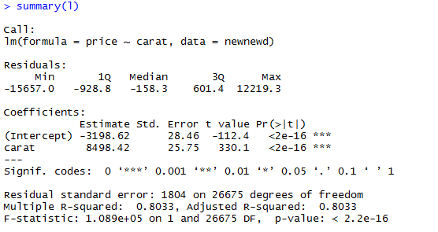
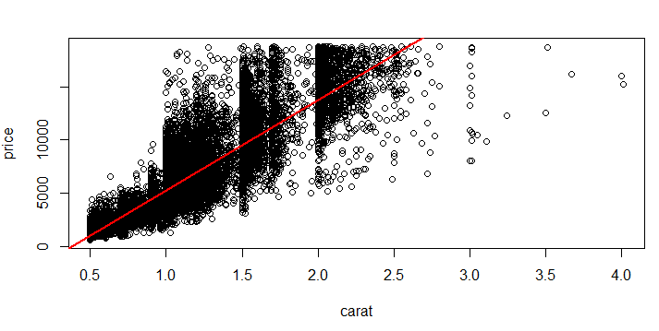
线性回归一行R
一、什么是R
三、洗Data
五、造Data
四、玩Data
二、读Data
#画散点图一行R
plot(price ~ carat, data = newnewd)
#线性回归一行R
l = lm(price ~ carat, data = newnewd)
#回归结果一行R
summary(l)
#回归直线一行R
abline(l, col = ‘red’, lwd = 2)

Slide 23
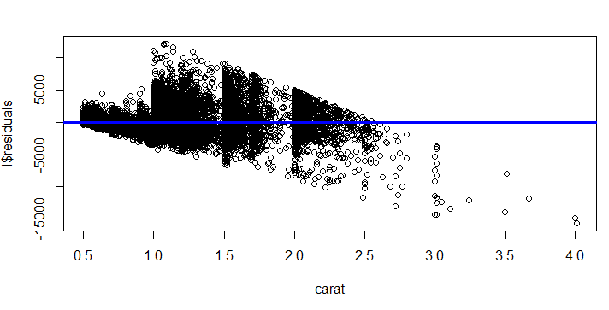
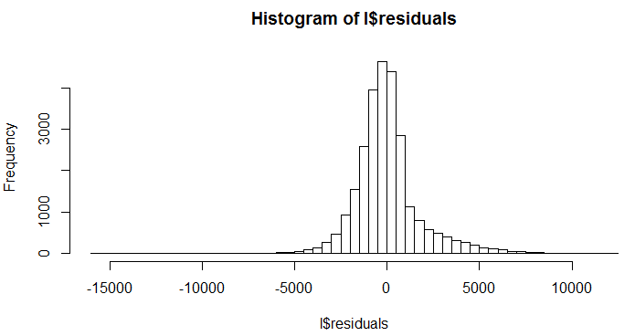
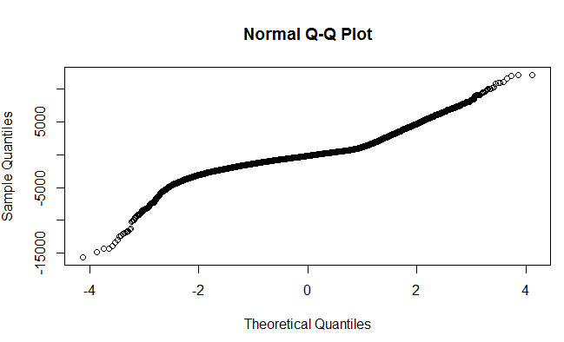
残差分析一行R
一、什么是R
三、洗Data
五、造Data
四、玩Data
二、读Data
#画残差图一行R
plot(l$residuals ~ carat, data = newnewd)
#水平直线一行R
abline(h = 0, col = ‘blue’, lwd = 3)
#画直方图一行R
hist(l$residuals, breaks = 40)
#正态检验一行R
qqnorm(l$residuals)

Slide 24
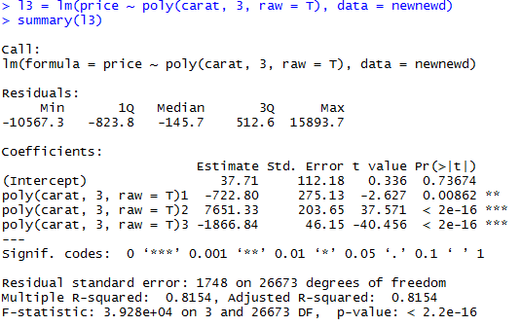
线性回归扩展 (1)：多项式回归
一、什么是R
三、洗Data
五、造Data
四、玩Data
二、读Data
#多项式回归
l2 = lm(price ~ poly(carat, 2, raw = T), data = newnewd)
summary(l2)
l3 = lm(price ~ poly(carat, 3, raw = T), data = newnewd)
summary(l3)
#对数回归
llog = lm(price ~ log(carat), data = newnewd)
summary(llog)
#平方根回归
lsq = lm(price ~ sqrt(carat), data = newnewd)
summary(lsq)

Slide 25
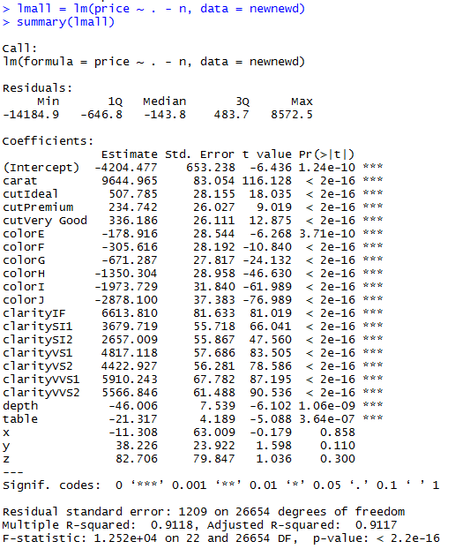
线性回归扩展 (2)：多元线性回归
一、什么是R
三、洗Data
五、造Data
四、玩Data
二、读Data
#二元线性回归
lm2 = lm(price ~ carat + depth, data = newnewd)
summary(lm2)
#二元含哑变量的线性回归
lm2d = lm(price ~ carat + cut, data = newnewd)
summary(lm2d)
#包含除变量n之外全部变量进行的多元线性回归
lmall = lm(price ~ . - n, data = newnewd)
summary(lmall)

Slide 26
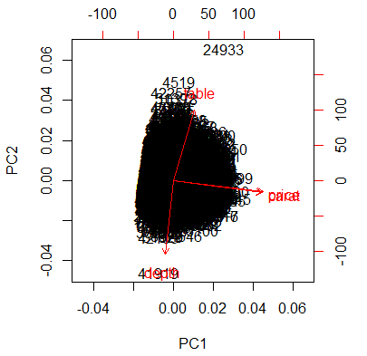
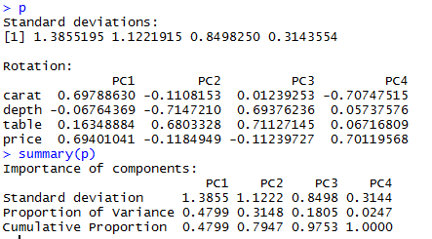
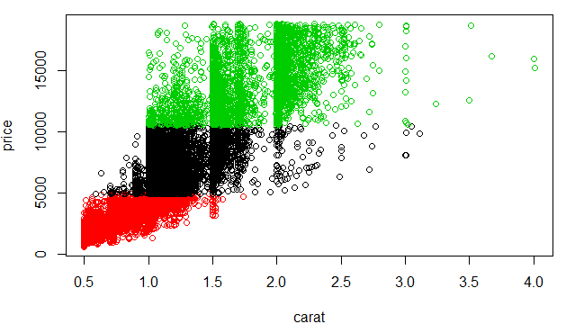
统计方法扩展
一、什么是R
三、洗Data
五、造Data
四、玩Data
二、读Data
#主成分分析
p = prcomp(newnewd[ ,c(‘carat’,’depth’,’table’,’price’)], scale = T)
p
summary(p)
biplot(p)
#K-均值聚类分析
km = kmeans(newnewd[ ,c(‘carat’,’price)], centers = 3)
plot(price ~ carat, data = newnewd, col = km$cluster)

Slide 27
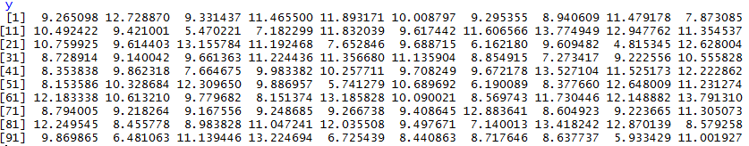
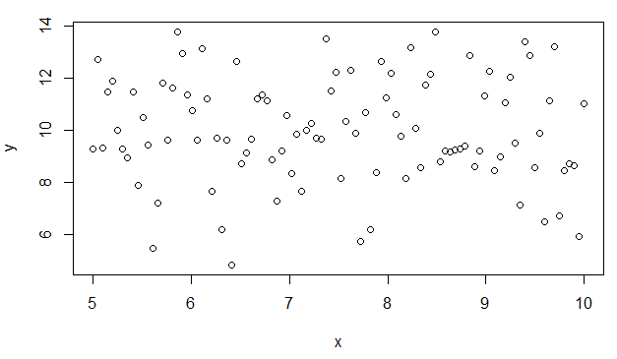
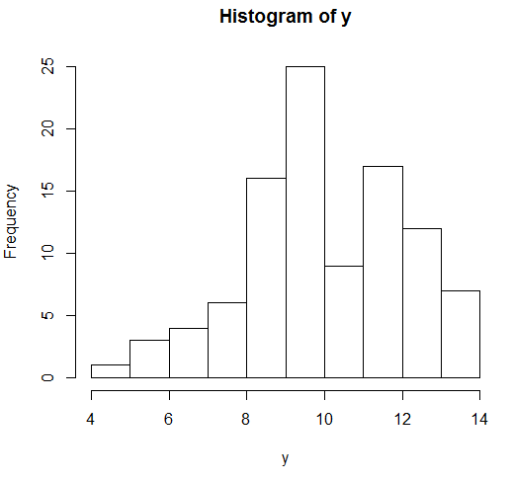
五、造DatA: 造出一列变量
一、什么是R
三、洗Data
五、造Data
四、玩Data
二、读Data
#生成等差序列，从5到10，长度100
x = seq(5, 10, length = 100)
x
#生成正态随机变量，长度100，均值10，方差2
y = rnorm(100, 10, 2)
y
plot(y ~ x)
hist(y)

Slide 28
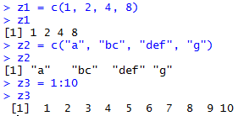
向量的其他生成形式
#用c()生成数值向量
z1 = c(1, 2, 4, 8)
z1
#用c()生成字符向量
z2 = c(“a”, “bc”, “def”, “g”)
z2
#用“:”生成连续整数向量
z3 = 1:10
z3
一、什么是R
三、洗Data
五、造Data
四、玩Data
二、读Data

Slide 29
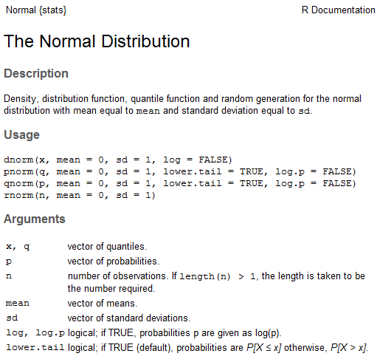
正态随机变量的生成
一、什么是R
三、洗Data
五、造Data
四、玩Data
二、读Data
#生成10个标准正态随机数
rnorm(10, mean = 0, sd = 1)
#查看rnorm的帮助
?rnorm
#x在正态分布函数F(x)和概率密度函数f(x)
pnorm(2, mean = 0, sd = 1)
dnorm(2, mean = 0, sd = 1)
#正态分布函数的百分位y所处的值
qnorm(0.977, mean = 0, sd = 1)

Slide 30
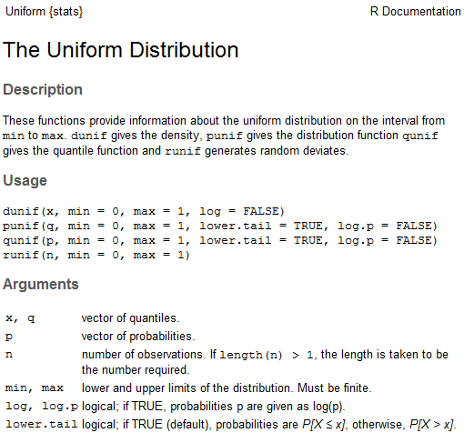
常用分布的随机变量
一、什么是R
三、洗Data
五、造Data
四、玩Data
二、读Data
#调整10个正态随机数的均值和方差
rnorm(10, mean = 2, sd = 0.1)
#均匀分布
runif(10, min = 2, max = 3)
?runif
#Poisson分布
rpois(10, lambda = 1)
#二项分布
rbinom(10, size = 2, prob = 0.8)

Slide 31
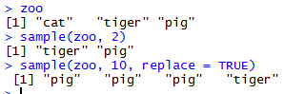
抽样得到的随机变量
一、什么是R
三、洗Data
五、造Data
四、玩Data
二、读Data
#样本
zoo = c(“cat”, “tiger”, “pig”)
#不重复地抽2个
sample(zoo, 2)
#可以重复地抽10个
sample(zoo, 10, replace = TRUE)

Slide 32
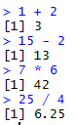
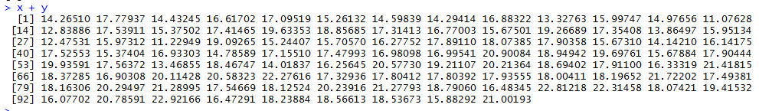
简单运算
一、什么是R
三、洗Data
五、造Data
四、玩Data
二、读Data
#四则运算
1 + 2
15 – 2
7 * 6
25 / 4
x + y
x - y
x * y
x / y

Slide 33
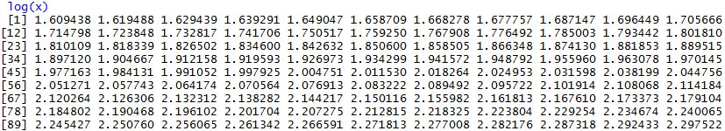
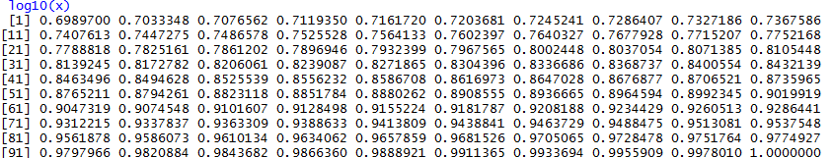
简单运算
一、什么是R
三、洗Data
五、造Data
四、玩Data
二、读Data
#乘方、开方运算
x ^ 2
sqrt(x)
#指数对数运算
exp(x)
log(x)
log10(x)

Slide 34
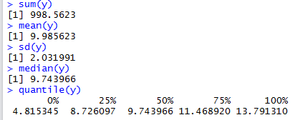
初步统计(1)
一、什么是R
三、洗Data
五、造Data
四、玩Data
二、读Data
#求和、求均值
sum(y)
mean(y)
#求方差、求标准差
var(y)
sd(y)
#求中位数、求四分位数
median(y)
quantile(y)

Slide 35
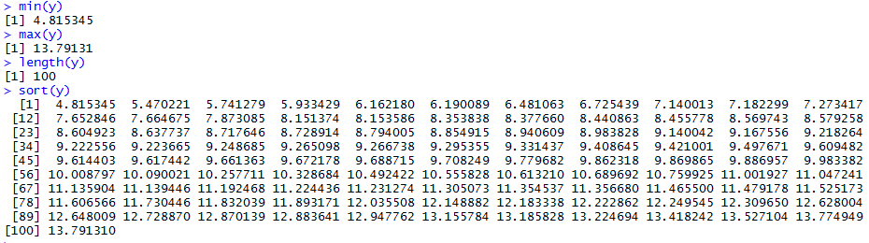
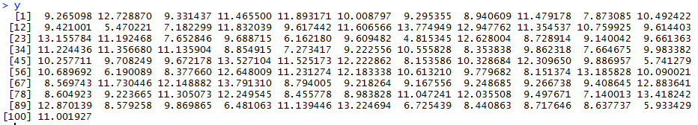
初步统计(2)
一、什么是R
三、洗Data
五、造Data
四、玩Data
二、读Data
#求最值
min(y)
max(y)
#求向量长度
length(y)
#为y排序
sort(y)
y

Slide 36
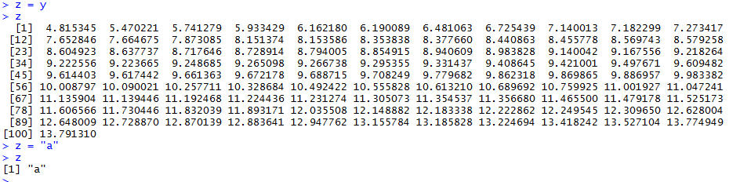
向量赋值
一、什么是R
三、洗Data
五、造Data
四、玩Data
二、读Data
#将排序好的y赋值为新的y
y = sort(y)
y
#将y赋值给z
z = y
z
#将“a”赋值给z
z = “a”
z

Slide 37
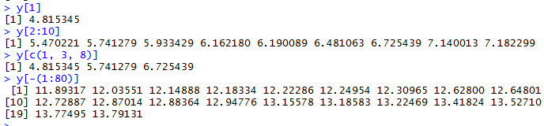
向量提取
一、什么是R
三、洗Data
五、造Data
四、玩Data
二、读Data
#取出y的第一个元素
y[1]
#取出y的第2至10个元素
y[2:10]
#取出y的第1,3,8个元素
y[c(1,3,8)]
#取出y除去前80个剩下的元素
y[-(1:80)]

Slide 38
逻辑符号(1)
一、什么是R
三、洗Data
五、造Data
四、玩Data
二、读Data
#“==”相等
1 == 2
3 == 3
#“!=”不等于
3 != 4
y != x
#“>”大于和“>=”大于等于（“<”小于与“<=”小于等于）
y > 8
y <= 6

Slide 39
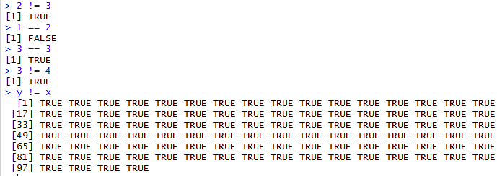
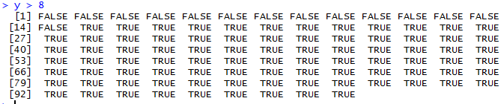
逻辑符号(1)
一、什么是R
三、洗Data
五、造Data
四、玩Data
二、读Data
#“==”相等
1 == 2
3 == 3
#“!=”不等于
3 != 4
y != x
#“>”大于和“>=”大于等于（“<”小于与“<=”小于等于）
y > 8
y <= 6

Slide 40
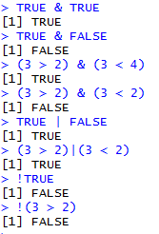
逻辑符号(2)
#“&”与
TRUE & TRUE
TRUE & FALSE
(3 > 2) & (3 < 4)
(3 > 2) & (3 < 2)
#“|”或
TRUE | FALSE
(3 > 2) | (3 < 2)
#“!”非
!TRUE
!(3 > 2)
一、什么是R
三、洗Data
五、造Data
四、玩Data
二、读Data

Slide 41
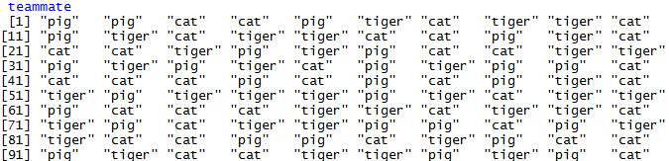
向量提取案例：猪队友
一、什么是R
三、洗Data
五、造Data
四、玩Data
二、读Data
#场上有100个参赛者
player = 1:100
#从动物园里抽100只动物作为他们的队友
teammate = sample(zoo, 100, replace = TRUE)
teammate
#拥有猪队友的参赛者将被淘汰
die = player[teammate == “pig”]
die

Slide 42
THANK YOU!
范方达
rhythm.fan@gmail.com

Slide 43
R语言应用 Lecture 2 进阶 ——How to Zuō ZUÓ ZUŎ ZuÒ BIG data with R
范方达
rhythm.fan@gmail.com

Slide 44
课程准备
下载课程文件的数据集“taobao.csv”
对于DATA，有困难要上，没有困难制造困难也要上的决心

Slide 45
课程目标
用R语言清洗数据中的缺失与异常值
用R语言发掘8000样本*60变量大数据DATA中的有效关联
用R语言的函数与循环简化巨多的重复性工作
用R语言对Data处理结果进行输出

Slide 46
课程纲要
二、清洗Data
一、概览Data
三、横扫Data
四、深挖Data
五、整理成果

Slide 47
一、概览data
一、概览Data
二、清洗Data
三、横扫Data
四、深挖Data
五、整理成果
课题目的: 估算淘宝平台为社会创造的就业岗位总数
DATA: 淘宝网在2013年6月对8000多家网商的调研问卷数据，包含雇员人数、IPV、星级、销售额、商家所在区域、主营类目等60多个变量的信息

Slide 48


一、概览data
一、概览Data
二、清洗Data
三、横扫Data
四、深挖Data
五、整理成果
# 读取数据
ent = read.csv("taobao.csv")
# 概览数据
dim(ent)
summary(ent)
str(ent)
fix(ent)
# 标记异常值，重新读取数据
ent = read.csv("taobao.csv", na.strings = c("\\N", ""))

Slide 49
二、清洗data
# 删除0销量商家
ent = subset(ent, sales > 1)
# 删除重要信息不完整商家
complete = complete.cases(ent[,c("性别", "年龄", "婚姻状况", "户口", "学历", "职业状态", "是否最主要收入来源", "开店之前的工作", "主营类目名称", "ipv_uv", "ipv_pv", "城市等级", "卖家星级ID")])
ent = ent[complete,]
一、概览Data
二、清洗Data
三、横扫Data
四、深挖Data
五、整理成果

Slide 50


因子Factor
一、概览Data
二、清洗Data
三、横扫Data
四、深挖Data
五、整理成果
# 注意三类雇员数变量类型均异常(因子)，说明字串中有非数值信息
str(ent[,c("店主.合伙人人数", "雇佣员工人数","帮工人数")])
# 用table查看离散的因子(Factor)变量
table(ent$店主.合伙人人数)
table(ent$雇佣员工人数)
table(ent$帮工人数)
# 用apply帮助进行批量操作
apply(ent[,c("店主.合伙人人数", "雇佣员工人数","帮工人数")], 2, table)

Slide 51


从Factor到Number
# 错误的转换方法
ent$e1 = as.numeric(ent$S店主.合伙人人数)
table(ent$e1)
# 正确的转换方法
e1f = levels(ent$店主.合伙人人数)
e1f
ent$e1 = as.numeric(e1f[ent$店主.合伙人人数])
table(ent$e1)
ent$e2 = as.numeric(levels(ent$雇佣员工人数)[ent$雇佣员工人数])
ent$e3 = as.numeric(levels(ent$帮工人数)[ent$帮工人数])
apply(ent[,c("e1", "e2","e3")], 2, table)
一、概览Data
二、清洗Data
三、横扫Data
四、深挖Data
五、整理成果

Slide 52



调整异常值
# 根据雇员数量的现实意义，把NA调整成1和0
ent$e1[is.na(ent$e1)] = 1
ent$e1[ent$e1 == 0] = 1
ent$e2[is.na(ent$e2)] = 0
ent$e3[is.na(ent$e3)] = 0
# 计算每个商家是否有雇员，以及创造的就业岗位数
ent$withe = ent$e2 & ent$e3
ent$employee = ent$e1 + ent$e2 + ent$e3
apply(ent[,c("withe","employee")], 2, table)
# 查看异常值
subset(ent, employee > 100)
# 清洗异常值
ent = subset(ent, employee <= 100)
一、概览Data
二、清洗Data
三、横扫Data
四、深挖Data
五、整理成果

Slide 53

三、横扫Data
一、概览Data
二、清洗Data
三、横扫Data
四、深挖Data
五、整理成果
# 相关矩阵
cm = cor(sapply(ent, as.numeric), use =
"pairwise.complete.obs", method = "spearman")
round(cm, 2)
#导出矩阵
write.csv(cm, "cm.csv")

Slide 54



Excel可视化
# 在Excel中打开cm.csv
# 全选
# 开始-条件格式-色阶
# 开始-条件格式-管理规则-编辑规则
# 颜色范围对应数字：-1, 0, 1
一、概览Data
二、清洗Data
三、横扫Data
四、深挖Data
五、整理成果

Slide 55


四、深挖Data
# 训练集与预测集
# 从样本随机抽取4000个子样本进行模型训练，剩余的样本做预测
train = sample(dim(ent)[1], 4000)
train
ent1 = ent[train,]
ent2 = ent[-train,]
# 方法一：平均值法的均方差与总偏差
avge = mean(ent1$employee)
avge
mean((avge - ent2$employee)^2)
dim(ent2)[1] * avge / sum(ent2$employee)
一、概览Data
二、清洗Data
三、横扫Data
四、深挖Data
五、整理成果

Slide 56




线性回归：训练与验证
# 方法二：线性回归
l = lm(employee ~ sales, data = ent1)
summary(l)
plot(employee ~ sales, data = ent1)
abline(l, col = "red")
# 在验证集上的预测值、残差的均方差与总体偏差
pred = predict(l, newdata = ent2)
plot(pred ~ ent2$employee, log = "xy")
sum(pred)/sum(ent2$employee)
一、概览Data
二、清洗Data
三、横扫Data
四、深挖Data
五、整理成果

Slide 57


对数线性回归
# 对数线性回归
llog = lm(employee ~ log10(sales), data = ent1)
summary(llog)
plot(employee ~ log10(sales), data = ent1)
abline(llog, col = "red")
# 在验证集上预测
pred = predict(llog, newdata = ent2)
mean((pred - ent2$employee)^2)
sum(pred)/sum(ent2$employee)
一、概览Data
二、清洗Data
三、横扫Data
四、深挖Data
五、整理成果

Slide 58

R函数
#编写R函数，简化线性回归建模的重复操作，输出验证的均方差和总就业准确率
f = function(x, y = "employee"){
model = as.formula(paste(y, "~", x))
l = lm(model, data = ent1)
pred = predict(l, newdata = ent2)
mse = mean((pred - ent2[,y])^2)
precision = abs(sum(pred)/sum(ent2[,y]) - 1)
return(c(mse, precision))
}
#运行R函数
f("1")
f("sales")
f("log10(sales)")
f("log10(sales)+性别")
f("log10(sales)+性别+年龄")
f("log10(sales)+性别+log10(ipv_uv)")
一、概览Data
二、清洗Data
三、横扫Data
四、深挖Data
五、整理成果

Slide 59

随机数种子与可重复验证
# 设置随机数种子，以至于每次根据种子得到可重复的结果
rnorm(10)
set.seed(1)
rnorm(10)
set.seed(12345)
rnorm(10)
set.seed(1)
rnorm(10)
一、概览Data
二、清洗Data
三、横扫Data
四、深挖Data
五、整理成果

Slide 60

重复验证与For循环
# 使用for循环运行10次结果
result = data.frame()
for(i in 1:10){
set.seed(i)
train = sample(dim(ent)[1], 4000)
ent1 = ent[train,]
ent2 = ent[-train,]
result = rbind(result, f("log10(sales)"))
}
result
# 修改data.frame的列名称
colnames(result) = c("mse", "precision")
# 对data.frame的各列分别求均值
apply(result, 2, mean)
一、概览Data
二、清洗Data
三、横扫Data
四、深挖Data
五、整理成果

Slide 61

重复验证与For循环 (2)
# 在上一循环外面再套一个for循环，使得可以重复验证不同模型
total = data.frame()
models = c("1", "sales", "log10(sales)", "log10(sales)+性别")
for(j in models){
result = data.frame()
for(i in 1:10){
set.seed(i)
train = sample(dim(ent)[1], 4000)
ent1 = ent[train,]
ent2 = ent[-train,]
result = rbind(result, f(j))
}
total = rbind(total, apply(result, 2, mean))
}
colnames(total) = c("mse", "precision")
rownames(total) = models
total
一、概览Data
二、清洗Data
三、横扫Data
四、深挖Data
五、整理成果

Slide 62

五、整理成果
# 导出文件
write.csv(total, "total.csv")
# 导出图片
Plots -> Export -> Save as Image
# 使用R写报告：LaTeX与knitr
未完待续。。
一、概览Data
二、清洗Data
三、横扫Data
四、深挖Data
五、整理成果

Slide 63
THANK YOU!
范方达
rhythm.fan@gmail.com

Slide 64
R语言应用 Lecture 3 网络分析 ——How to Zuō Network DATA with R
范方达
rhythm.fan@gmail.com

Slide 65
课程准备
下载课程文件的数据集"VC2013.csv“
准备好用R迎接全新的挑战：Network analysis！

Slide 66
课程目标
认识Network DATA的基本结构与分析方法
运用PACKAGE “IGRAPH”对NETWORK DATA进行简单分析与可视化
运用ERGM模型对NETWORK DATA的结构进行量化回归

Slide 67
课程纲要
二、概览Network
一、R Package
三、分析Network
四、深挖Network

Slide 68




一、R Package
一、R Package
二、概览Network
三、分析Network
四、深挖Network
从R里找不到的功能？从R package里找吧！
R-CRAN官方网站：6600+个R PACKAGE
如何找到合适的R PACKAGE？ R+空格+TOPIC，如下
1.
2.
3.

Slide 69

R PACKAGE装载
一、R Package
二、概览Network
三、分析Network
四、深挖Network
#安装R package，一次完成，永远受益
install.packages(“igraph”)
#载入R package
library(igraph)
#了解package
?igraph

Slide 70


NETWORK (图GRAPH)简介
一、R Package
二、概览Network
三、分析Network
四、深挖Network
我们的社会中有很多种Network：同学、朋友、商业交易、通话、微信、……
——为何每个网络都不完全相同？这些网络可以怎样统一地加以反映？
Network的数学表示方法：$G=\left(V,E\right)$
G = 网络Network (图GRAPH)
V = 节点Vertex
E = 边EDGE
# 用边(Edge)建立网络
gedge = graph(c(1,5, 2,5, 3,5, 3,4, 4,1))
plot(gedge)

Slide 71




有向图与无向图：星形为例
一、R Package
二、概览Network
三、分析Network
四、深挖Network
# 无向图的星形
gstaru = graph.formula(B:C:D - A)
plot(gstaru)
# 有向图的向内、向外星形
gstari = graph.formula(B:C:D ---+ A)
plot(gstari)
gstaro = graph.formula(B:C:D +- A)
plot(gstaro)
# 有向图的双向星形
#gstarm = graph.formula(B:C:D + A)
plot(gstarm)

Slide 72




网络图的其他基本组件
一、R Package
二、概览Network
三、分析Network
四、深挖Network
# 树型图
gtree = graph.formula(A - B - C:D:E, A - F - G:H:I, A - J - K:M:L)
plot(gtree)
# 完全连接的图
gfull = graph.formula(A:B:C:D + A:B:C:D)
plot(gfull)
# 环形图
gring = graph.formula(A -+ B -+ C -+ D -+ A)
plot(gring)
# 孤立点的图
gempty = graph.formula(A:B:C:D)
plot(gempty)

Slide 73




Demo演示
一、R Package
二、概览Network
三、分析Network
四、深挖Network
# 有爱的演示demo版
demo(package = "igraph")
demo("centrality", package = "igraph")
# 有爱的演示igraphdemo版
igraphdemo("centrality")

Slide 74
三、分析Network
一、R Package
二、概览Network
三、分析Network
四、深挖Network
Data集：浙江省风险投资公司1995-2013年的投资关系记录
# 读取文件
data = read.csv("VC2013.csv", stringsAsFactors = F)

Slide 75



转换为图IGRAPH
一、R Package
二、概览Network
三、分析Network
四、深挖Network
# 简单查看，并选取较小的子集先进行分析
dim(data)
fix(data)
da = subset(data, time %in% 1995:1996)
summary(da)
str(da)
# 转换为网络igraph类型数据
net = graph.data.frame(da)
net
class(net)
plot(net)

Slide 76
解读IGRaPH图
一、R Package
二、概览Network
三、分析Network
四、深挖Network
# 查看igraph类的节点Vertex与边Edge
V(net)
E(net)
# 查看与“Flatiron Partners”相邻的节点
V(net)[nei("Flatiron Partners")]
# 查看“Flatiron Partners”与其他节点的最短距离path
shortest.paths(net, v = "Flatiron Partners")
shortest.paths(net, v = "Flatiron Partners", to = "Chase Manhattan Capital Corp.")

Slide 77



度Degree
一、R Package
二、概览Network
三、分析Network
四、深挖Network
# 查看每个节点连线的数目，度degree
degree(net)
table(degree(net))
# 查看节点“被投资”情况的分布
degin = degree(net, mode = "in")
table(degin)
hist(degin)
# 二模网bipartite network：区分投资公司与被投资公司
V(net)$color = c("orange", "green")[1 + (degin > 0)]
plot(net)

Slide 78


节点在NETWORK结构的其他指标
一、R Package
二、概览Network
三、分析Network
四、深挖Network
# 中间度Betweenness
betweenness(net)
# 紧密度Closeness
closeness(net)
# Google的Page Rank算法
page.rank(net)
# 如果它们是网页的话，那么谁更有可能更被Google找到？
sort(page.rank(net)$vector)

Slide 79






四、深挖Network
一、R Package
二、概览Network
三、分析Network
四、深挖Network
# 随机图的概念：每两节点之间的边按概率分布或随机过程产生
RBG = function(p, b1 = 10, b2 = 20){
gr = bipartite.random.game(n1 = b1, n2 = b2, p = p)
V(gr)$color = c("orange", "green")[c(rep(1, b1), rep(2, b2))]
plot(gr)
}
RBG(p = 0.05)
RBG(p = 0.1)
RBG(p = 0.15)
RBG(p = 0.2)
RBG(p = 0.3)
RBG(p = 0.5)

Slide 80

ERGM简介
一、R Package
二、概览Network
三、分析Network
四、深挖Network
Exponential Random Graph Model 指数随机图模型
假设：一个网络的产生机制可以由一些基本形状的统计数量，比如边、k-星形、三角形、环形等的完全反映
$$P\left(Y=y|θ\right)=\frac{e^{s\left(y\right)θ}}{C\left(θ\right)}$$
功能：对网络图的基本组分的数量进行统计回归，比如，并根据系数产生新的随机网络

Slide 81
Network类的操作
一、R Package
二、概览Network
三、分析Network
四、深挖Network
# 安装与载入ergm包
install.packages(ergm)
library(ergm)
# 转换为network类型的二模网， 注意不同于igraph类型
da = subset(data, time %in% 1995:2003)
b1 = nlevels(as.factor(da[,1]))
newnet = network(da[,1:2], bipartite = b1, directed = F)
class(newnet)

Slide 82


Network绘图
一、R Package
二、概览Network
三、分析Network
四、深挖Network
# 对network绘图
plot(newnet)
# 二模网bipartite network绘图：区分投资公司与被投资公司
edge = matrix(unlist(newnet[[1]]), 3)[1:2,]
col = sapply(1:max(edge), "%in%", edge[1,])
plot(newnet, vertex.col = c("orange", "green")[1+col])

Slide 83

ERGM拟合
一、R Package
二、概览Network
三、分析Network
四、深挖Network
# ERGM模型1 统计量：边edges
e1 = ergm(newnet ~ edges, bipartite = b1, estimate = "MPLE")
summary(e1)
# ERGM模型2 统计量：边edges、2-星形、3-星形
e2 = ergm(newnet ~ edges + kstar(2:3), bipartite = b1, estimate = "MPLE")
summary(e2)
# ERGM模型3 统计量：边edges、2-星形、3-星形、3-路径
e3 = ergm(newnet ~ edges + kstar(2:3) + threepath, bipartite = b1, estimate = "MPLE")
summary(e3)
# ERGM模型4 统计量：边edges、2-星形、3-星形、3-路径、4-环形
e4 = ergm(newnet ~ edges + kstar(2:3) + threepath + cycle(4), bipartite = b1, estimate = "MPLE")
summary(e4)

Slide 84

ERGM模拟
一、R Package
二、概览Network
三、分析Network
四、深挖Network
# 分别根据ERGM模型3和模型4生成与原网络相同规模的随机网络
simnet3 = simulate(e3, seed = 1)
simnet4 = simulate(e4, seed = 1)
# 对比原网络、模型3模拟网络和模型4模拟网络的各种图形统计量数量
summary.statistics(newnet ~ edges + kstar(2:3) + threepath + cycle(4))
summary.statistics(simnet3~ edges + kstar(2:3) + threepath + cycle(4))
summary.statistics(simnet4 ~ edges + kstar(2:3) + threepath + cycle(4))

Slide 85
THANK YOU!
范方达
rhythm.fan@gmail.com

Slide 86
R语言应用 Lecture 4 总复习 ——How to Zuō BIG data with R
范方达
rhythm.fan@gmail.com

Slide 87
课程准备
下载课程文件的数据集”Diamonds.csv”，”TAOBAO.CSV”
准备彻底梳理对R稀里糊涂的印象

Slide 88
课程目标
复习R的基本语法与常用函数
复习R对data进行分析的路径
复习R对Data进行可视化表达的方法

Slide 89
课程纲要
一、GRAMMAR IN R
三、PLOT IN R
二、DATA IN R

Slide 90



一、GRAMMAR in R
一、GRAMMAR IN R
二、DATA IN R
三、PLOT IN R
# R的哆啦A梦：帮助help
?seq
# 一列连续整数
1:10
15:3
# 等差数列
seq(3, 5, by = 0.1)
# 重复序列
rep("a", 10)

Slide 91

随机分布
一、GRAMMAR IN R
二、DATA IN R
三、PLOT IN R
# 随机数种子set.seed()，相同的随机数种子可产生相同的随机数
set.seed(1)
# 正态分布随机变量，均值0，方差1
x = rnorm(50, mean = 0, sd = 1)
x
# 均匀分布随机变量，最小值0，最大值1
y = runif(50, min = 0, max = 1)
y
# 抽样随机变量，不重复抽样与重复抽样
eathuo = c("apple", "banana", "coffee")
sample(eathuo, 2)
sample(eathuo, 10, replace = T)

Slide 92

逻辑判断LOGICAL
一、GRAMMAR IN R
二、DATA IN R
三、PLOT IN R
# 判断相等与不等
eathuo == "banana"
eathuo != "banana"
# 判断是否在后一个集合中
eathuo %in% c("apple", "coffee")
# 与、或、非
6 >= 6 & 6 <= 6
6 > 5 | 6 > 7
!(6 > 7)

Slide 93

向量取子集
# 按序号取子集、取补集
x[1:10]
x[-(1:10)]
# 按逻辑向量取子集：取x的正数子集
x[x > 0]
# 按逻辑向量决定序号
eathuo[1 + (x > 0)]
一、GRAMMAR IN R
二、DATA IN R
三、PLOT IN R

Slide 94


数值向量NUMERIC运算
# 求绝对值、求和、求均值、求标准差、求向量长度、求分位数
abs(x)
sum(x)
mean(x)
sd(x)
length(x)
quantile(x)
# 求平方、开方、指数、对数
x ^ 2
sqrt(x)
exp(x)
log(x)
log10(x)
8e6 / 5e2
一、GRAMMAR IN R
二、DATA IN R
三、PLOT IN R

Slide 95



数值向量NUMERIC运算（二）
# 求累计和、差分、高次差分
cumsum(y)
diff(y)
diff(y, differences = 2)
# 排序函数
sort(y)
rank(y)
# 方差、协方差、相关系数
var(x)
cov(x, y)
cor(x, y)
一、GRAMMAR IN R
二、DATA IN R
三、PLOT IN R

Slide 96



矩阵MATRIX及运算
# 把向量x, y合成一个矩阵
m = matrix(c(x, y), nrow = 50)
m
# 矩阵的维数、转置、乘积、求行列式、求逆、解线性方程组
dim(m)
t(m)
m2 = t(m) %*% m
m2
det(m2)
solve(m2)
solve(m2, c(12, 16))
# 特征值与特征向量、主成分分析
eigen(m2)
prcomp(m)
一、GRAMMAR IN R
二、DATA IN R
三、PLOT IN R

Slide 97



列表list与数据组DATA.FRAME
# 制造一个列表list
l = list(normal = x, uniform = y)
l
# 取列表list的子列
l$uniform
l[["uniform"]]
l[[2]]
# 取列表list的子列表集
l[2]
# 转为data.frame
d = data.frame(l)
d
一、GRAMMAR IN R
二、DATA IN R
三、PLOT IN R

Slide 98

简！FUNCTION函数
# 函数function + (参数) + 大括号{} + 输出return()
f = function(x){
result = c(length(x), mean(x), sum(x < 0), sd(x))
names(result) = c("Length", "Mean", "Negative", "Std Error")
return(result)
}
f(x)
f(y)
g = function(x, y = 0){
return(f(x + y))
}
g(x)
g(y)
g(x, y)
一、GRAMMAR IN R
二、DATA IN R
三、PLOT IN R

Slide 99



简！FOR循环与APPLY函数
# for循环
avg=c()
for(i in 1:dim(m)[1]){
avg = c(avg, mean(m[i, ]))
}
avg
# apply函数：对矩阵或data.frame操作
apply(m, 1, mean)
apply(m, 2, mean)
# sapply函数：对向量操作
sapply(2^(0:4), seq, by = 0.1, length = 10)
一、GRAMMAR IN R
二、DATA IN R
三、PLOT IN R

Slide 100
二、DATA IN R
Data集：久未谋面的“Diamonds.csv”，54000颗钻石的颜色、切割工艺、售价等信息
将Data读入R：read.csv()
diamond = read.csv("Diamonds.csv")
一、GRAMMAR IN R
二、DATA IN R
三、PLOT IN R

Slide 101


数据摘要一览无余
# 数据摘要三板斧
dim(diamond)
str(diamond)
summary(diamond)
# 相关矩阵
cm = cor(sapply(diamond, as.numeric), use = "pairwise.complete.obs", method = "spearman")
round(cm, 2)
一、GRAMMAR IN R
二、DATA IN R
三、PLOT IN R

Slide 102

相关矩阵的两种可视化
# 1. R的image函数绘图
image(1:dim(cm)[1], 1:dim(cm)[1], cm, xaxt = "n", yaxt = "n")
axis(1, 1:dim(cm)[1], colnames(cm))
axis(2, 1:dim(cm)[1], colnames(cm), las = 2)
text(expand.grid(x = 1:dim(cm)[1], y = 1:dim(cm)[1]), labels=round(cm, 2))
# 2. Excel的条件格式色阶
write.csv(cm, "cm.csv")
# 在Excel中打开cm.csv
# 全选
# 开始-条件格式-色阶
# 开始-条件格式-管理规则-编辑规则
# 颜色范围对应数字：-1, 0, 1
一、GRAMMAR IN R
二、DATA IN R
三、PLOT IN R

Slide 103
练习：对TAOBAO.csv进行操作
一、GRAMMAR IN R
二、DATA IN R
三、PLOT IN R
任务一：读取taobao.csv，命名为变量ent ，利用read.csv的na.strings选项将异常字符""和"\\N"标记为NA
任务二：利用数据摘要函数，找到商家分布最集中的五个省份，并计算占样本商家的比例
任务三：计算店铺网页点击量“ipv_pv”和店铺成交数量“笔数”的相关性

Slide 104



洗数据(1)：扫描各变量的NA与类型
# 查看淘宝的完整的(没有NA缺失)的数据样本情况
cpcase = complete.cases(ent)
table(cpcase)
# 批量查看各变量的NA样本数量
nacount = apply(ent, 2, function(x){return(sum(is.na(x)))})
sort(nacount)
# 批量查看各变量的数据类型
vclass = sapply(ent, class)
vclass
一、GRAMMAR IN R
二、DATA IN R
三、PLOT IN R

Slide 105



洗数据(2)：Factor转数值、填充NA
# 设计函数将因子Factor向量转换为纯数值numeric向量，并用fillna的值填充NA
fton = function(x, fillna = 0){
num = as.numeric(levels(x)[x])
numfill = replace(num, is.na(num), fillna)
return(numfill)
}
ent$e1 = fton(ent$店主.合伙人人数, fillna = 1)
ent$e2 = fton(ent$雇佣员工人数)
ent$e3 = fton(ent$帮工人数)
# 查看Factor转化Numeric后的e1, e2, e3，并求出总雇员数
sapply(c("e1", "e2", "e3"), function(x){table(ent[,x])})
ent$employee = ent$e1 + ent$e2 + ent$e3
table(ent$employee)
一、GRAMMAR IN R
二、DATA IN R
三、PLOT IN R

Slide 106


洗数据(3)：去芜存菁
# 查看雇员数employee异常的子集
subset(ent, employee == 0 | employee > 100)
# 扔掉该子集
newent = subset(ent, !(employee == 0 | employee > 100))
# 把缺失样本超过1000的变量扔掉，并保留各变量都没有NA的样本
newent = newent[,nacount < 1000]
newent = newent[complete.ases(newent),]
# 再次查看各变量的NA样本数量，确认已经洗净
apply(newent, 2, function(x){return(sum(is.na(x)))})
一、GRAMMAR IN R
二、DATA IN R
三、PLOT IN R

Slide 107



线性回归
# (多元)线性回归的公式：Y ~ X1 + X2 + X3…
l = lm(employee ~ sales + log10(ipv_uv), data = newent)
summary(l)
# 高次线性回归的公式，正交多项式与一般多项式形式
l3a = lm(employee ~ poly(log10(ipv_uv), 3), data = newent)
summary(l3a)
l3b = lm(employee ~ poly(log10(ipv_uv), 3, raw = T), data = newent)
summary(l3b)
一、GRAMMAR IN R
二、DATA IN R
三、PLOT IN R

Slide 108


三、PLOT IN R
# 交叉散点图
plot(newent[,c("e1", "e2", "e3", "employee")])
# 多图模式与R的绘图参数顾问：par
par(mfrow = c(2, 3))
# 对因子变量绘图：一维柱形图、二维沉积图
plot(newent$年龄)
plot(newent$年龄, col = rgb((9:1)/9, 0, 1), main = "Distribution of Age", xlab = "Age")
plot(婚姻状况 ~ 年龄, data = newent, col = 2:4, main = "Marriage ~ Age", xlab = "Age", ylab = "Marriage")
一、GRAMMAR IN R
二、DATA IN R
三、PLOT IN R

Slide 109




数值变量的一维分布
# 直方图
hist(log10(newent$ipv_uv), breaks = 30, main = "Distribution of Log(Page Views)", xlab = "Log(IPV_UV)")
# 平滑处理后的密度图
plot(density(log10(newent$ipv_uv), width = 0.5), main = "Density Distribution of Log(Page Views)")
# Q-Q图：两类一维分布的一致性检验
qqnorm(log10(newent$ipv_uv))
qqplot(log10(newent$ipv_uv), log10(newent$sales))
一、GRAMMAR IN R
二、DATA IN R
三、PLOT IN R

Slide 110



数值变量的二维分布
# 散点图，x、y为对数轴
plot(sales ~ ipv_uv, data = newent, log = "xy", pch = 18, main = "Relationship between Sales of Page Views")
# 定序的散点图，与秩回归
plot(rank(sales) ~ rank(ipv_uv), data = newent, pch = 18, main = "Rank Relationship between Sales and Page Views")
lr = lm(rank(sales) ~ rank(ipv_uv), data = newent)
summary(lr)
abline(lr, col = 2, lwd = 2)
一、GRAMMAR IN R
二、DATA IN R
三、PLOT IN R

Slide 111


因子与数值变量的联合分布
# 箱线图boxplot
plot(log10(ipv_uv) ~ newent$年龄, data = newent, col = rgb((1:9)/9, (9:1)/9, 1), main = "Relationship between Age and Page Views", xlab = "Age", ylab = "Log(IPV_UV)")
# 颠倒坐标轴：箱线图变沉积图
plot(newent$年龄 ~ log10(ipv_uv),data = newent, col = rgb((1:9)/9, (9:1)/9, 1), main = "Relationship between Age and Page Views", ylab = "Age", xlab = "Log(IPV_UV)")
一、GRAMMAR IN R
二、DATA IN R
三、PLOT IN R

Slide 112
THANK YOU!
范方达
rhythm.fan@gmail.com

Slide 113
R语言应用 Lecture 5 Classify DATA ——How to Zuō BIG data with R
范方达
rhythm.fan@gmail.com

Slide 114
课程准备
建议提前阅读An introduction to Statistical Learning 第2,4,8章
下载课程文件的数据集”TAOBAO.CSV”
准备好迎接进阶难度的思维挑战

Slide 115
课程目标
了解Statistical Learning的基本概念、流程与R实现
了解CLASSIFICATION的各种方法的原理与R实现

Slide 116
课程纲要
一、CLASSIFY?
三、LDA/QDA/KNN
四、DECISION TREE
二、LOGISTIC

Slide 117

一、CLASSIFY?
一、CLASSIFY?
二、LOGISTIC
三、LDA/QDA/KNN
四、DECISION TREE
我们感兴趣的分类$Y∈\left\{0,1,2,…,K−1\right\}$
病人是否患某种病？$Y_{Disease}∈\left\{0_{No},1_{Yes}\right\}$
银行是否该给某人贷款？$Y_{Credit}∈\{0_{No},1_{Audit},2_{Yes}\}$
人的性格类型？$Y_{MBTI}=\left\{E,I\right\}×\left\{S,N\right\}×\left\{T,F\right\}×\left\{J, P\right\}$
影响分类的因素$X=\left\{X_{1},…,X_{p} \right\}$
$Y=f\left(X\right)+ε：f为$我们寻找的函数

Slide 118


LOSS FUNCTION
若$Y=f\left(X\right)$
如何确定$f$?
如何衡量分类$\hat{Y}=\hat{f}(X)$的好坏?
最小化LOSS Function：$L\left(\hat{f}\right)≔\left\|f−\hat{f}\right\|=\left\|Y−\hat{f}(X)\right\|$
L2 (EuClidian) 空间距离：$L\left(\hat{f}\right)={\left\|f−\hat{f}\right\|}_{2}^{2}=\sum_{i}{{\left(y_{i}−\hat{f}\left(x_{i}\right)\right)}^{2}}$
L0 距离 (0-1 LosS)：$L\left(\hat{f}\right)={\left\|f−\hat{f}\right\|}_{0}^{0}=\sum_{i}{𝕀\left(y_{i}−\hat{f}\left(x_{i}\right)\right)}$
Cross-entropy：$L\left(\hat{f}\right)=−\sum_{i}{\left(y_{i}\log\left(\hat{f}\left(x_{i}\right)\right)+\left(1−y_{i}\right) log\left(1−\hat{f}\left(x_{i}\right)\right)\right)}$
一、CLASSIFY?
二、LOGISTIC
三、LDA/QDA/KNN
四、DECISION TREE

Slide 119

LOSS Function (2)
一、CLASSIFY?
二、LOGISTIC
三、LDA/QDA/KNN
四、DECISION TREE
# 用R编制三种Loss Function
Loss = function(yhat, y){
loss = data.frame(L2 = (yhat - y)^2)
loss$ZeroOne = (yhat >= 0.5) != y
loss$CrossEntropy = -log(yhat^y * (1-yhat)^(1-y))
return(apply(loss, 2, mean))
}
# 用分类变量进行试验
y = c(0, 1, 1)
Loss(c(0, 1, 1), y)
Loss(c(0, 1, 0), y)
Loss(c(0.2, 0.8, 0.7), y)

Slide 120


VALIDATION
一、CLASSIFY?
二、LOGISTIC
三、LDA/QDA/KNN
四、DECISION TREE
已知样本$(Y,X)$，如何证明$\hat{f}$对其他的样本$(Y^{′},X^{′})$也有效?
训练集，预测集：$\left(Y,X\right)=\left\{\left(Y_{train},X_{train}\right),\left(Y_{valid},X_{valid}\right)\right\}$
模型训练注意Over-FItting：BIAS-Variance TRADE-OFF
$E\left(L(\hat{f})\right)≔E{\left(Y−\hat{f}\left(X\right)\right)}^{2}=Var\left(ε\right)+{Bias}^{2}\left(f−\hat{f}\right)+Var\left(\hat{f}\right)$
训练时为减小$Bias(f−\hat{f})$选择越复杂的模型$⇒Var(\hat{f})$越大

Slide 121
Validation
一、CLASSIFY?
二、LOGISTIC
三、LDA/QDA/KNN
四、DECISION TREE
# 用R编制训练集和预测集
Train = function(data, valid = 0.2, seed = 1){
set.seed(seed)
valset = sample(dim(data)[1], dim(data)[1]*valid)
assign("dav", data[valset,], envir = .GlobalEnv)
assign("dat", data[-valset,], envir = .GlobalEnv)
}

Slide 122
Prepare Data
# 用最快的速度清洗数据
ent = read.csv("taobao.csv", na.strings = c("", "\\N", "#NUM!", "#VALUE!"))
fton = function(x, fillna = 0){
num = as.numeric(levels(x)[x])
numfill = replace(num, is.na(num), fillna)
return(numfill)
}
ent$e1 = fton(ent$店主.合伙人人数, fillna = 1)
ent$e2 = fton(ent$雇佣员工人数)
ent$e3 = fton(ent$帮工人数)
ent$employee = ent$e1 + ent$e2 + ent$e3
ent$withe = (ent$e2 + ent$e3) > 0
一、CLASSIFY?
二、LOGISTIC
三、LDA/QDA/KNN
四、DECISION TREE

Slide 123

Prepare Data
# 用最快的速度清洗数据
sapply(c("e1", "e2", "e3", "employee", "withe"), function(x){table(ent[,x])})
nacount = apply(ent, 2, function(x){return(sum(is.na(x)))})
newent = ent[,nacount < 1000]
newent = subset(newent, employee > 0 & employee < 100 & sales > 10)
newent = newent[complete.cases(newent),]
# 训练集和预测集
Train(newent)
# 绘图
plot(log10(ipv_uv) ~ log10(sales), data = dat, col = withe + 1, cex = 0.5)
一、CLASSIFY?
二、LOGISTIC
三、LDA/QDA/KNN
四、DECISION TREE

Slide 124

二、LOGISTIC
一、CLASSIFY?
二、LOGISTIC
三、LDA/QDA/KNN
四、DECISION TREE
二分类：$Y∈\left\{0,1\right\}$
$Y=f\left(X\right)：f为$我们寻找的函数
线性回归：$f\left(X\right)=Xw$
LoGISTIC回归：$f\left(X\right)=\frac{1}{1+e^{−Xw}}$
即$\log\left(\frac{Y}{1−Y}\right)=Xw$

Slide 125

Generalized Linear Model of R
一、CLASSIFY?
二、LOGISTIC
三、LDA/QDA/KNN
四、DECISION TREE
# 利用glm函数进行Logistic回归并在测试集上验证准确率
l = glm(withe ~ log10(sales), data = dat, family = binomial)
summary(l)
Loss(l$fitted, dat$withe)
yhat = predict(l, newdata = dav, type = "response")
Loss(yhat, dav$withe)
plot(withe ~ log10(sales), data = dat, ylim = c(0, 1))
points(log10(dat$sales), l$fitted, col = "red")

Slide 126

2 Types of Errors
 | Predict Class
True Class |  | Positive + | Negative -
 | Positive + | True Pos. | False Neg. Type-2 Err
 | Negative - | False Pos. Type-1 Err | True Neg.
一、CLASSIFY?
二、LOGISTIC
三、LDA/QDA/KNN
四、DECISION TREE
# 建立函数计算True Positive和False Positive的比例
TypeError = function(yhat, y, t){
phat = yhat > t
tp = sum(phat & y)/sum(y)
fp = sum(phat & !y)/sum(!y)
return(c(TruePositive = tp, FalsePositive = fp))
}
TypeError(yhat, dav$withe, 0.5)
TypeError(yhat, dav$withe, 0.8)

Slide 127

ROC CURVE
如何决定二分类函数到底该在哪个概率值分界？
ROC, receiver operating characteristic
利用True Positive和Negative Positive的关系绘制曲线
一、CLASSIFY?
二、LOGISTIC
三、LDA/QDA/KNN
四、DECISION TREE
# 绘制ROC曲线函数
ROC = function(yhat, y){
mat = sapply(seq(1, 0, -0.01), TypeError, yhat = yhat, y = y)
plot(mat[1,] ~ mat[2,], type = "l", xlab = "False Positive Rate", ylab = "True Positive Rate", main = "ROC Curve")
abline(0, 1, lty = 2)
return(c(Gini = sum((mat[1,-1]+mat[1,-101])*diff(mat[2,]))/2))
}
ROC(yhat, dav$withe)

Slide 128



Generalized Linear Model of R
一、CLASSIFY?
二、LOGISTIC
三、LDA/QDA/KNN
四、DECISION TREE
# 化简Logistic函数的训练与预测过程
Logistic = function(x, y = "withe"){
l = glm(as.formula(paste(y, x, sep = "~")), data = dat, family = binomial)
lst = Loss(l$fitted, dat[,y])
lsv = Loss(predict(l, newdata = dav, type = "response"), dav[,y])
return(data.frame(LossTrain = lst, LossValid = lsv))
}
# “*”在线性回归的公式里表示交互项，a*b = a + b + a:b
Logistic("log10(sales) * log10(ipv_uv)")
Logistic("poly(log10(sales), 2) * poly(log10(ipv_uv), 2)")
Logistic("1")

Slide 129

三、LDA/QDA/KNN
一、CLASSIFY?
二、LOGISTIC
三、LDA/QDA/KNN
四、DECISION TREE
Bayes Formula:
$P\left(Y=k | X=x\right)=\frac{π_{k}f_{k}\left(x\right)}{\sum_{i=1}^{K}{π_{i}f_{i}\left(x\right)}}$
有$K种$动物，动物$i$的总数为$π_{i}$，地理分布为$f_{i}$，请问在地点$x$发现一只动物$Y$，它最可能是？
解决办法：
按直线划分领地：LDA, Linear Discriminant Analysis
按二次函数划分领地：QDA, QUADRATIC Discriminant Analysis
按离它最近的k个样本判断它：KNN, K-Nearest Neighborhood

Slide 130



Linear Discriminant analysis
LDA：假设$f_{i}$以某个点$μ_{i}$为中心正态分布，有共同的方差$Σ$
$f_{i}\left(x\right)=\frac{1}{C_{i}}e^{−\frac{1}{2}{\left\|x−μ_{i}\right\|}_{Σ^{−1}}^{2}}, {\left\|x−μ_{i}\right\|}_{Σ^{−1}}^{2}={\left(x−μ_{i}\right)}^{T}Σ^{−1}\left(x−μ_{i}\right)$
一、CLASSIFY?
二、LOGISTIC
三、LDA/QDA/KNN
四、DECISION TREE
# 用R的MASS包实现LDA
library(MASS)
lda.fit = lda(withe ~ log10(sales) + log10(ipv_uv), data = dat)
lda.fit
Loss(as.logical(predict(lda.fit, dav)$class), dav$withe)

Slide 131



Quadratic Discriminant analysis
QDA：仍假设$f_{i}$以某个点$μ_{i}$为中心正态分布，但各$i$点分布的方差$Σ_{i}$彼此相异
$f_{i}\left(x\right)=\frac{1}{C_{i}}e^{−\frac{1}{2}{\left\|x−μ_{i}\right\|}_{i}^{2}}, {\left\|x−μ_{i}\right\|}_{i}^{2}={\left(x−μ_{i}\right)}^{T}Σ_{i}^{ −1}\left(x−μ_{i}\right)$
一、CLASSIFY?
二、LOGISTIC
三、LDA/QDA/KNN
四、DECISION TREE
# 用R的MASS包实现QDA
qda.fit = qda(withe ~ log10(sales) + log10(ipv_uv), data = dat)
qda.fit
Loss(as.logical(predict(qda.fit, dav)$class), dav$withe)

Slide 132




K-Nearest Neighborhood
KNN：近朱者赤，近墨者黑
$P\left(Y=k | X=x\right)=\frac{\sum_{i∈𝒩_{x}}{𝕀\left(y_{i}=k\right)}}{K}$
一、CLASSIFY?
二、LOGISTIC
三、LDA/QDA/KNN
四、DECISION TREE
# 用R的class包实现KNN
library(class)
knn.pred = knn(cbind(log10(dat$sales), log10(dat$ipv_uv)), cbind(log10(dav$sales), log10(dav$ipv_uv)), dat$withe, k = 5)
knn.pred
Loss(as.logical(knn.pred), dav$withe)

Slide 133


四、Decision Tree
决策树：使用一连串问题刨根问底
Ex: 必应读心机器人
问多少才够？
Regularized Risk Function：$R\left(\hat{f}\right)=L\left(\hat{f}\right)+λ C(\hat{f})$
LOSS Function：$L\left(\hat{f}\right)≔\left\|f−\hat{f}\right\|=\left\|Y−\hat{f}(X)\right\|$
COMPLEXITY FUNCTION：$C(\hat{f})$为对$\hat{f}$复杂度的惩罚函数
$λ$控制复杂性惩罚的权重，$λ$越大函数$\hat{f}$越简单
对于分类树Classification Tree，可以设
$L\left(\hat{f}\right)=−\sum_{k=1}^{K}{{\hat{p}}_{mk}\log{{\hat{p}}_{mk}}}$，${\hat{p}}_{mk}$为第$m$个分支的点在分类$k$中的比率
$C\left(\hat{f}\right)=|T|，|T|为树$分支的总数量
一、CLASSIFY?
二、LOGISTIC
三、LDA/QDA/KNN
四、DECISION TREE

Slide 134


CLASSIFICATION TREE实现
一、CLASSIFY?
二、LOGISTIC
三、LDA/QDA/KNN
四、DECISION TREE
# 用R的tree包实现Classification Tree
install.packages("tree")
library(tree)
tree.fit = tree(factor(withe) ~ .-e2-e3-employee-合并.主营-主营类目名称-C店代码-省份名称-城市名称-区县名称-行政辖区, data = dat)
tree.fit
summary(tree.fit)
plot(tree.fit)
text(tree.fit, pretty = 0)
Loss(as.logical(predict(tree.fit, dav, type = "class")), dav$withe)

Slide 135

CLASSIFICATION Tree的特点
优势：
对人友好、易于理解、可视化
对定类(因子)变量没有复杂的转换
劣势：
预测准确度与之前方法相比差得不止一个量级
改进策略
Bagging：用不同的训练集多弄几个树玩投票表决，${\hat{f}}_{bag}\left(X\right)=\frac{1}{B}\sum_{b=1}^{B}{{\hat{f}}_{b}(X)}$
Random Forests：在BAGGING，每次树分叉时只在$\sqrt{p}$ of 总共$p$个变量里选，扩大树的差异
BOOSTING：控制BAGGING每次的步长，使树在优化过程中收敛
一、CLASSIFY?
二、LOGISTIC
三、LDA/QDA/KNN
四、DECISION TREE

Slide 136



RANDOM FOREST实现
一、CLASSIFY?
二、LOGISTIC
三、LDA/QDA/KNN
四、DECISION TREE
# 用R的randomForest包实现Random Forest
install.packages("randomForest")
library(randomForest)
set.seed(1)
?randomForest
rftree.fit = randomForest(factor(withe) ~ .-e2-e3-employee-合并.主营-主营类目名称-C店代码-省份名称-城市名称-区县名称-行政辖区, data = dat, importance = T)
rftree.fit
plot(rftree.fit)
Loss(as.logical(predict(rftree.fit, dav)), dav$withe)

Slide 137


BOOSTING实现
# 用R的gbm包实现Boosting
install.packages("gbm")
library(gbm)
?gbm
boosttree.fit = gbm(withe ~ .-当月B店铺天数-e2-e3-employee-合并.主营-主营类目名称-C店代码-省份名称-城市名称-区县名称-行政辖区, data = dat, distribution = "bernoulli", interaction.depth = 4, n.trees = 5000)
boosttree.fit
summary(boosttree.fit)
Loss(predict(boosttree.fit, dav, n.trees = 5000), dav$withe)
plot(boosttree.fit, i = "卖家星级ID")
plot(boosttree.fit, i = "当月有登陆旺旺子账号数量")
plot(boosttree.fit, i = "职业状态")
plot(boosttree.fit, i = "年龄")
一、CLASSIFY?
二、LOGISTIC
三、LDA/QDA/KNN
四、DECISION TREE

Slide 138
THANK YOU!
范方达
rhythm.fan@gmail.com

Slide 139
R语言应用 Lecture 6 SELECT MODEL ——How to Zuō BIG data with R
范方达
rhythm.fan@gmail.com

Slide 140
课程准备
建议提前阅读An introduction to Statistical Learning 第6章
下载课程文件的数据集”BIG.CSV”

Slide 141
课程目标
理解LOSS Function和Penalty Function作为贯穿所有MODEL SELECTION的核心概念
了解LINEAR MODEL SELECTION和REGULARIZATION的各种方法

Slide 142
课程纲要
一、LOSS? PENALTY?
三、SHRINKAGE
二、SELECT SUBSET

Slide 143

一、LOSS? PeNALTY?
若$Y=f\left(X\right)$
如何求解最优$\hat{f}→f$?
如何保障$\hat{f}$不会过于复杂、Over-Fitting?
对于拟合距离的测量LOSS FUNCTION：$L\left(\hat{f}\right)≔\left\|f−\hat{f}\right\|$
L2 (EuClidian)空间距离：$L\left(\hat{f}\right)={\left\|f−\hat{f}\right\|}_{2}^{2}=\sum_{i}{{\left(y_{i}−\hat{f}\left(x_{i}\right)\right)}^{2}}$
L1空间距离：$L\left(\hat{f}\right)={\left\|f−\hat{f}\right\|}_{1}=\sum_{i}{|y_{i}−\hat{f}\left(x_{i}\right)|}$
L0距离(0-1 Loss)：$L\left(\hat{f}\right)={\left\|f−\hat{f}\right\|}_{0}^{0}=\sum_{i}{𝕀\left(y_{i}−\hat{f}\left(x_{i}\right)\right)}$
SVM：$L\left(\hat{f}\right)={\left\|{\left(1−f\hat{f}\right)}_{+}\right\|}_{1}=\sum_{i}{\max\left(0, 1−y_{i}\hat{f}\left(x_{i}\right)\right)}$
对于函数复杂度的测量PENALTY FUNCTION：$C\left(\hat{f}\right)≔\left\|\hat{f}\right\|$
L2空间距离(RIDGE/SVM)：$C\left(\hat{f}\right)={\left\|β\right\|}_{2}^{2}=\sum_{i}{β_{i}^{2 }}$
L1空间距离(LASSO)：$C\left(\hat{f}\right)={\left\|β\right\|}_{1}=\sum_{i}{|β_{i}|}$
最小化Regularized RiSK FUNCTION：$R\left(\hat{f}\right)=L\left(\hat{f}\right)+λ C\left(\hat{f}\right)={\left\|f−\hat{f}\right\|}_{L}+λ{\left\|\hat{f}\right\|}_{C}$
一、LOSS? PENALTY?
二、SELECT SUBSET
三、SHRINKAGE

Slide 144

VARIABLE SELECTION in LINEAR MODEL
线性模型$Y=β_{0}+Xβ+ε$，其中$X=(X_{1},…,X_{p})$，但$p≈n$甚至$p≫n$
如果把$X_{1},…,X_{p}$全部放进去: OVER-FITTED!
解决办法：
只选一部分变量，并挑出最佳变量组合：SELECT SUBSET
变量全都放进去，但对系数$β$大小进行惩罚控制：RIDGE
既挑出最佳变量组合，又控制$β$大小：LASSO/LARS
一、LOSS? PENALTY?
二、SELECT SUBSET
三、SHRINKAGE

Slide 145

Risk Function of Linear Models
最小化Regularized Risk FUNCTION：$min R\left(\hat{f}\right)=L\left(\hat{f}\right)+λ C\left(\hat{f}\right)={\left\|f−\hat{f}\right\|}_{L}+λ{\left\|\hat{f}\right\|}_{C}$
Some Risk FUNCTION OF Linear Models，$β={\left(β_{1},…,β_{p}\right)}^{T}$为不包括截距项的系数
$1−R^{2}=\frac{1}{{\left\|Y−\overline{Y}\right\|}_{2}^{2}}{\left\|Y −\hat{f}(X)\right\|}_{2}^{2}$
$AIC=\frac{1}{\sqrt{n}}{\left\|Y −\hat{f}(X)\right\|}_{2}+\frac{2}{n}{\left\|β\right\|}_{0}^{0}$
$BIC=\frac{1}{\sqrt{n}}{\left\|Y −\hat{f}(X)\right\|}_{2}+\frac{\log\left(n\right)}{n}{\left\|β\right\|}_{0}^{0}$
$R_{ridge}\left(\hat{f}\right)={\left\|Y −\hat{f}(X)\right\|}_{2}^{2}+λ{\left\|β\right\|}_{2}^{2}$
$R_{lasso}\left(\hat{f}\right)={\left\|Y −\hat{f}(X)\right\|}_{2}^{2}+λ{\left\|β\right\|}_{1}$
一、LOSS? PENALTY?
二、SELECT SUBSET
三、SHRINKAGE

Slide 146





Preparing Data
一、LOSS? PENALTY?
二、SELECT SUBSET
三、SHRINKAGE
# 读取数据，并用数据摘要三板斧查看之
da = read.csv("BIG.csv")
dim(da)
summary(da)
str(da)
# 转化为时间序列并绘图
tda = ts(data = da[,-1], start = c(2005, 4), frequency = 4)
tda
str(tda)
plot(tda[,1:8])
plot(tda[,1:8], plot.type = "single", col = 1:8)

Slide 147


初识高级绘图包ggplot2
install.packages("reshape")
install.packages("ggplot2")
library(reshape)
library(ggplot2)
# 绘出所有变量的折线图
mda = melt(tda)
ggplot(data = mda, aes(x = X1, y = value, group = X2, color = X2)) + geom_line()
# 对各变量进行标准化（均值0，方差1）后再次绘图
sda = scale(tda)
mda = melt(sda)
ggplot(data = mda, aes(x = X1, y = value, group = X2, color = X2)) + geom_line()
一、LOSS? PENALTY?
二、SELECT SUBSET
三、SHRINKAGE

Slide 148
Preparing FUNCTIONS
# 为线性回归模型编制L2损失函数
Loss = function(yhat, y){
lossl2 = (yhat - y)^2
return(mean(lossl2))
}
# 为时间序列准备训练集与预测集——逐期预测
Train = function(data = da, valset = 21, lent = 20, lenv = 1){
assign("dav", data[valset + 0:(lenv-1),], envir = .GlobalEnv)
assign("dat", data[valset - lent:1,], envir = .GlobalEnv)
}
# 测试一下函数
Train()
一、LOSS? PENALTY?
二、SELECT SUBSET
三、SHRINKAGE

Slide 149

二、SELECT SUBSET
一、LOSS? PENALTY?
二、SELECT SUBSET
三、SHRINKAGE
线性模型$Y=β_{0}+Xβ+ε$，其中$X=\left(X_{1},…,X_{p}\right)$，但$p≈n$甚至$p≫n$
采用最小化$R(\hat{f})$：AIC、BIC等等，决定哪个变量组合是最佳的
怎么把最佳组合挑出来？
穷举 EXHAUSTIVE
逐步向前 FORWARDING STEPWISE
逐步向后 BACKWARDING STEPWISE
混合逐步 Hybrid approaches

Slide 150



SUBSET SELECTION with R
install.packages("leaps")
library(leaps)
# 线性模型变量挑选的穷举、向前逐步、和向前向后混合算法
lexh = regsubsets(GDP ~ .-X, data = dat, nvmax = 4, really.big = T)
lfwd = regsubsets(GDP ~ .-X, data = dat, nvmax = 10, method = "forward")
lseq = regsubsets(GDP ~ .-X, data = dat, nvmax = 10, method = "seqrep")
# 查看模型的结果，外套括号可以赋值变量并输出
(sumlexh = summary(lexh))
plot(lexh)
(sumlfwd = summary(lfwd))
plot(lfwd)
(sumlseq = summary(lseq))
plot(lseq)
一、LOSS? PENALTY?
二、SELECT SUBSET
三、SHRINKAGE

Slide 151


SUBSET SELECTION with R
?regsubsets
sumlexh$which
# 绘制变量数与BIC的关系曲线
plot(sumlexh$bic, type = "l", xlim = c(1, 10), ylim = c(-200, 0), xlab = "Variable Number", ylab = "BIC", main = "BIC in Linear Model Selection")
lines(sumlfwd$bic, col = 2)
lines(sumlseq$bic, col = 3)
#绘制变量数与1 - R^2的关系曲线
plot(1 - sumlexh$rsq, type = "l", xlim = c(1, 10), ylim = c(1e-6, 1), log = "y", xlab = "Variable Number", ylab = "1 - R2", main = "1 - R2 in Linear Model Selection")
lines(1 - sumlfwd$rsq, col = 2)
lines(1 - sumlseq$rsq, col = 3)
一、LOSS? PENALTY?
二、SELECT SUBSET
三、SHRINKAGE

Slide 152

Validation of SUBSET SELECTION
# 对穷举挑选的4变量模型进行验证
v = colnames(sumlexh$which)[sumlexh$which[4,]]
x = paste(v[-1], collapse = "+")
l = lm(as.formula(paste("GDP ~", x)), data = dat)
Loss(predict(l, newdata = dav), dav$GDP)
# 编制summary.regsubsets类型的predict预测函数
predict.summary.regsubsets = function(lmodel, nv, newdata = dav){
v = colnames(lmodel$which)[lmodel$which[nv,]]
x = paste(v[-1], collapse = "+")
l = lm(as.formula(paste("GDP ~", x)), data = dat)
predict(l, newdata = newdata)
}
Loss(predict(sumlexh, 4, dav), dav$GDP)
一、LOSS? PENALTY?
二、SELECT SUBSET
三、SHRINKAGE

Slide 153

Validation PLOT of SUBSET SELECTION
# 预测误差绘图
plot(sapply(1:4, function(x){Loss(predict(sumlexh, x, dav), dav$GDP)}), type = "l", xlim = c(1, 10), ylim = c(0, 0.015), xlab = "Variable Number", ylab = "Loss (Mean Square Error)", main = "Prediction Error in Linear Model Selection")
lines(sapply(1:10, function(x){Loss(predict(sumlfwd, x, dav), dav$GDP)}), col = 2)
lines(sapply(1:10, function(x){Loss(predict(sumlseq, x, dav), dav$GDP)}), col = 3)
abline(h = 0, lty = 2)
一、LOSS? PENALTY?
二、SELECT SUBSET
三、SHRINKAGE

Slide 154




模型训练神包 CARET
# 安装caret包 http://topepo.github.io/caret/index.html
install.packages("caret")
library(caret)
?train
lfwdnew = train(GDP ~ .-X, data = dat, method = "leapForward", tuneLength = 9)
lfwdnew
plot(lfwdnew)
Loss(predict(lfwdnew, newdata = dav), dav$GDP)
一、LOSS? PENALTY?
二、SELECT SUBSET
三、SHRINKAGE

Slide 155


三、SHRINKAGE
一、LOSS? PENALTY?
二、SELECT SUBSET
三、SHRINKAGE
线性模型$Y=β_{0}+Xβ+ε$，其中$X=\left(X_{1},…,X_{p}\right)$，但$p≈n$甚至$p≫n$
线性回归的误差$L(\hat{f})以$L2空间距离衡量，$L\left(\hat{f}\right)={\left\|Y−\hat{f}\left(X\right)\right\|}_{2}^{2}$
改变线性回归拟合过程，使系数$β$直接最小化$R\left(\hat{f}\right)=L\left(\hat{f}\right)+λ C\left(\hat{f}\right)={\left\|Y−\hat{f}\left(X\right)\right\|}_{2}^{2}+λ{\left\|\hat{f}\right\|}_{C}$
函数的复杂性${\left\|\hat{f}\right\|}_{C}$怎么估计？
L1空间(LASSO)：${\left\|\hat{f}\right\|}_{C}={\left\|β\right\|}_{1}=\sum_{i=1}^{p}{\left|β_{i}\right|}$
L2空间(RIDGE)：${\left\|\hat{f}\right\|}_{C}={\left\|β\right\|}_{2}^{2}=\sum_{i=1}^{p}{β_{i}^{2}}$

Slide 156



LASSO in R
# 安装glmnet包，并从训练集中剔除NA
install.packages("glmnet")
library(glmnet)
dat = dat[complete.cases(dat),]
# 对LASSO模型交叉验证挑选合适的lambda
llascv = cv.glmnet(as.matrix(subset(dat, select = -c(GDP, X))), as.matrix(dat$GDP), nfolds = 5)
llascv
plot(llascv)
# 用各lambda对LASSO模型进行训练，得到一族不同lambda的模型
llas = glmnet(as.matrix(subset(dat, select = -c(GDP, X))), as.matrix(dat$GDP))
plot(llas)
一、LOSS? PENALTY?
二、SELECT SUBSET
三、SHRINKAGE

Slide 157

LASSO in R
# 对LASSO模型在验证集上进行预测，并将不同lambda的对应结果绘图
yhatlas = predict(llas, newx = as.matrix(subset(dav, select = -c(GDP, X))))
plot(llas$lambda, sapply(yhatlas, Loss, y = dav$GDP), type = "l", log = "x", xlab = "Lambda", ylab = "L2 Loss", main = "Prediction Error in LASSO")
# 展示在Cross Validation中挑选的最优lambda和距其一个标准差之内的最大lambda的位置abline(h = 0, v = llascv$lambda.min, lty = 2)
abline(v = llascv$lambda.1se, lty = 2, col = 2)
# 查看Cross Validation中挑选的最优lambda预测效果
Loss(predict(llas, newx = as.matrix(subset(dav, select = -c(GDP, X))), s = llascv$lambda.min), dav$GDP)
一、LOSS? PENALTY?
二、SELECT SUBSET
三、SHRINKAGE

Slide 158

LASSO在干嘛？——走猫步的FORWARD Stepwise
线性模型$Y=β_{0}+Xβ+ε$，$X=\left(X_{1},…,X_{p}\right)$，若$(X,Y)$ 标准化为均值0，方差1，则LASSO：
$$min R\left(\hat{β}\right)={\left\|Y−Xβ\right\|}_{2}^{2}+λ{\left\|\hat{β}\right\|}_{1}$$
$$\frac{∂R\left(β\right)}{∂β}=−X^{T}\left(Y−Xβ\right)+λ⋅sign\left(β\right)=0$$
$$⇒β_{i}=0 或 X_{i}^{T}\tilde{ε}=λ, \tilde{ε}=Y−Xβ$$
一开始$λ=1, 所有β_{i}=0$。然后$λ$减小，直到找到和$Y$最相关的$X_{i_{1}}$
$\left|β_{i_{1}}\right|$增大，使残差$\tilde{ε}$沿$X_{i_{1}}$方向减小，直到$X_{i_{1}}$和某$X_{i_{2}}$与$\tilde{ε}$的相关系数相同
$\left|β_{i_{1}}\right|$、$\left|β_{i_{2}}\right|$同时增大，使残差$\tilde{ε}$沿$X_{i_{1}}$和$X_{i_{2}}$的角平分线方向减小，直到$X_{i_{1}}$、$X_{i_{2}}$和某$X_{i_{3}}$与$\tilde{ε}$的相关系数相同，再沿$X_{i_{1}}$、$X_{i_{2}}$、$X_{i_{3}}$的角平分线走……以此类推——Least angle regression (LAR)
FORWARD STEPWISE每次选变量直接最小二乘法，一步到位，而LAR选变量过程较平缓
一、LOSS? PENALTY?
二、SELECT SUBSET
三、SHRINKAGE

Slide 159



RIDGE in R
一、LOSS? PENALTY?
二、SELECT SUBSET
三、SHRINKAGE
# 对ridge模型交叉验证挑选合适的lambda
lridcv = cv.glmnet(as.matrix(subset(dat, select = -c(GDP, X))), as.matrix(dat$GDP), nfolds = 5, alpha = 0)
lridcv
plot(lridcv)
# 用各lambda对ridge模型进行训练，得到一族不同lambda的ridge模型
lrid = glmnet(as.matrix(subset(dat, select = -c(GDP, X))), as.matrix(dat$GDP), alpha = 0)
plot(lrid)

Slide 160

RIDGE in R
# 对ridge模型在验证集上进行预测，并将不同lambda的对应结果绘图
yhatrid = predict(lrid, newx = as.matrix(subset(dav, select = -c(GDP, X))))
plot(lrid$lambda, sapply(yhatrid, Loss, y = dav$GDP), type = "l", ylim = c(0, 0.05), log = "x", xlab = "Lambda", ylab = "L2 Loss", main = "Prediction Error in ridge")
# 展示在Cross Validation中挑选的最优lambda和距其一个标准差之内的最大lambda的位置abline(h = 0, v = lridcv$lambda.min, lty = 2)
abline(v = lridcv$lambda.1se, lty = 2, col = 2)
# 查看Cross Validation中挑选的最优lambda预测效果
Loss(predict(lrid, newx = as.matrix(subset(dav, select = -c(GDP, X))), s = lridcv$lambda.min), dav$GDP)
一、LOSS? PENALTY?
二、SELECT SUBSET
三、SHRINKAGE

Slide 161


RIDGE/LASSO混合模型
# 恢复被glmnet要求清洗掉的训练集
Train()
# caret大招准备————放！
lglm = train(GDP ~ .-X, data = dat, method = "glmnet", tuneLength = 10)
lglm
plot(lglm)
Loss(predict(lglm, newdata = dav), dav$GDP)
一、LOSS? PENALTY?
二、SELECT SUBSET
三、SHRINKAGE

Slide 162

时间序列模型自动预测机
Predict = function(fm = "GDP ~ .-X", lent = 20, lenv = 1, method = "glmnet", wide = 5){
loss = NULL
for(i in 1:(dim(da)[1] - lent - lenv)){
Train(valset = lent + i, lent = lent, lenv = lenv)
l = train(as.formula(fm), data = dat, method = method, tuneLength = wide)
loss = c(loss, Loss(predict(l, newdata = dav), dav$GDP))
}
plot(loss, type = "l", main = "Prediction Error Season by Season")
abline(h = c(0, mean(loss)), lty = c(2, 3))
return(loss)
}
# 加入GDP滞后四期作为自回归的重要变量
da$GDP4 = c(rep(NA, 4), da$GDP[1:(dim(da)[1]-4)])
yfwd = Predict(method = "leapForward")
yglm = Predict(method = "glmnet")
一、LOSS? PENALTY?
二、SELECT SUBSET
三、SHRINKAGE

Slide 163

模型预测效果比较
一、LOSS? PENALTY?
二、SELECT SUBSET
三、SHRINKAGE
# GDP对其滞后4期的标准线性回归
ylag = Predict(fm = "GDP ~ GDP4", method = "lm")
lines(yfwd, col = 2)
lines(yglm, col = 3)
abline(h = c(mean(yfwd), mean(yglm)), lty = 3, col = c(2, 3))

Slide 164
THANK YOU!
范方达
rhythm.fan@gmail.com

Slide 165
R语言应用 Lecture 7 UNSUPERVISED ——How to Zuō BIG data with R
范方达
rhythm.fan@gmail.com

Slide 166
课程准备
建议提前阅读An introduction to Statistical Learning 第9, 10章
下载课程文件的数据集”BIG.csv”

Slide 167

课程目标
借助PROBABILITY DISTRIBUTION及SUPPORTIVE VECTOR MACHINE ，了解距离DISTANCE ($\left\|⋅\right\|$)如何一统STATISTICAL LEARNING
了解UNSUPERVISED LEARNING的概念、常用方法与R实现

Slide 168
课程纲要
一、DIST…?
三、PCA
二、SVM
四、Clustering

Slide 169

一、DIST…?
对于任何Statistical Learning：$Y=f\left(X\right)+ε$，寻找$\hat{f}→f$，可以最小化距离DISTANCE
$$\min{R\left(\hat{f}\right)={\left\|f−\hat{f}\right\|}_{L}+λ{\left\|\hat{f }\right\|}_{C}}$$
那么概率分布Probability DISTRIBUTION：$p\left(Y | θ\right)$又是什么东西？——羊群$Y$在草地$θ$上的分布
考虑独立同分布(iid)的联合概率分布：$p\left(Y | θ\right)=\prod_{i=1}^{n}{p(y_{i}|θ)}$
同时取负对数$−log\left(p\left(Y | θ\right)\right)=\sum_{i}{−\log\left(p\left(y_{i} | θ\right)\right)}$
每个$−\log\left(p\left(y_{i} | θ\right)\right)$都为非负实数
想起L1空间距离$\left\|Y\right\|=\sum_{i}{\left|y_{i}\right|}$
于是，可以记$−log\left(p\left(Y | θ\right)\right)={\left\|Y|θ\right\|}_{1}=\sum_{i}{\left\|y_{i}|θ\right\|}$
DISTANCE = DISTRIBUTION! ——样本$Y$在分布$θ$下出现的概率最大 = 羊群$Y$与草地$θ$的总距离最短！
一、DIST…?
二、SVM
三、PCA
四、Clustering

Slide 170

Distance = Distribution!
设DISTANCE为DISTRIBUTION的负对数：$−log\left(p\left(Y | θ\right)\right)={\left\|Y|θ\right\|}_{1}=\sum_{i}{\left\|y_{i}|θ\right\|}$
则DISTANCE = DISTRIBUTION! ——样本$Y$在分布$θ$下出现的概率最大 = 羊群$Y$与草地$θ$的总距离最短！
iid联合正态分布：$p\left(Y | θ\right)=\frac{1}{C\left(θ\right)}e^{−\sum_{i}{\frac{{(y_{i}−μ)}^{2}}{2σ^{2}}}}⇒{\left\|Y|θ\right\|}_{1}=\frac{1}{2σ^{2}}{\left\|Y−μ\right\|}_{2}^{2}+C_{0}(θ)$ ——L2(Euclidean)距离!
Iid联合指数分布：$p\left(Y | θ\right)=\frac{1}{λ^{n}}e^{−\sum_{i}{λy_{i}}}⇒{\left\|Y|θ\right\|}_{1}=λ{\left\|Y\right\|}_{1}+n⋅\log{λ}$ ——L1距离!
IID联合指数族分布：$p\left(Y | θ\right)=e^{−\sum_{i}{\left(η\left(θ\right)φ\left(y_{i}\right)−A\left(θ\right)+B\left(y_{i}\right)\right)}}⇒{\left\|Y|θ\right\|}_{1}={\left\|η\left(θ\right)φ\left(Y\right)−A\left(θ\right)+B\left(Y\right)\right\|}_{1}$ ——某个和$θ$有关的距离!
Chain Rule：$p\left(Y_{1:T} | θ\right)=p\left(y_{1} | θ\right)\prod_{i=2}^{T}{p\left(y_{i} | Y_{1:\left(i−1\right)},θ\right)}⇒{\left\|Y|θ\right\|}_{1}=\left\|y_{1}|θ\right\|+\sum_{i=2}^{T}{\left\|y_{i}|Y_{1:\left(i−1\right)},θ\right\|}$ ——头羊跟着草地走、二羊跟着头羊走、三羊跟着头羊和二羊走……
Bayes ESTIMATORS：$p\left(θ | 𝒟\right)=\frac{p\left(𝒟 | θ\right)p\left(θ\right)}{\sum_{i}{p\left(𝒟 | θ_{i}\right)p\left(θ_{i}\right)}}⇒{\left\|θ|𝒟\right\|}_{1}={\left\|𝒟|θ\right\|}_{1}+{\left\|θ\right\|}_{1}−C={\left\|f−\hat{f}\right\|}_{L}+{\left\|\hat{f}\right\|}_{C}−C$ ——LOSS & COMPLEXITY FUNCTION!
一、DIST…?
二、SVM
三、PCA
四、Clustering

Slide 171



二、SVM
对于任何Statistical Learning：$Y=f\left(X\right)+ε$，寻找$\hat{f}→f$，可以：
$$\min{R\left(\hat{f}\right)={\left\|f−\hat{f}\right\|}_{L}+λ{\left\|\hat{f }\right\|}_{C}}$$
对于CLASSIFICATION，$Y∈\{−1, 1\}$，考虑用平面分割，例如三维$β_{1}x_{1}+β_{2}x_{2}+ β_{3}x_{3}=xβ=0$，则子空间$xβ>0$和$xβ<0$分别对应着两种分类的范围
SUPPORTIVE VECTOR MACHINE：广义地，采用$(n−1)$维曲面$\hat{f}\left(x\right)=0$分割$n$维空间，数算$Y$和$\hat{f}\left(x\right)$是否正负号相同，作为距离${\left\|f−\hat{f}\right\|}_{L}$的衡量，$\hat{f}(⋅)$称为KERNEL FUNCTION
例如Linear Kernel ，$\hat{f}\left(x\right)=xβ$，采用$(n−1)$维平面$xβ=0$分割$n$维空间
${\left\|f−\hat{f}\right\|}_{L}={\left\|{\left(1−f\hat{f}\right)}_{+}\right\|}_{1}=\sum_{i}{\max\left(0, 1−y_{i}\hat{f}\left(x_{i}\right)\right)}$
${\left\|\hat{f}\right\|}_{C}={\left\|\hat{β}\right\|}_{2}^{2}=\sum_{i}{{\hat{β}}_{i}^{2}}$
一、DIST…?
二、SVM
三、PCA
四、Clustering

Slide 172



Prepare Data
# 读取数据 + 数据摘要三板斧
da = read.csv("BIG.csv")
dim(da)
summary(da)
str(da)
# 清洗数据 + 制作时间序列
da = da[complete.cases(da), ]
da = ts(data = da[,-1], start = c(2005, 4), frequency = 4)
# 将指数转化为涨跌1/0/-1 + 绘图
(dasg = sign(diff(da)))
image(dasg, col = c("green", "yellow", "red"))
一、DIST…?
二、SVM
三、PCA
四、Clustering

Slide 173
Prepare Data
# 建立损失函数 + 训练、预测集函数
Loss = function(yhat, y, method = "01"){
if(method == "01"){return(mean(sign(yhat) != y))}
if(method == "L2"){return(mean((yhat - y)^2))}
}
Train = function(data = dasg, tratio = 0.7, seed = 123){
set.seed(seed)
tset = sample(dim(data)[1], dim(data)[1] * tratio)
assign("dat", data[tset,], envir = .GlobalEnv)
assign("dav", data[-tset,], envir = .GlobalEnv)
}
Train()
一、DIST…?
二、SVM
三、PCA
四、Clustering

Slide 174




SVM in R CARET
# 运用万能的caret包进行Linear Kernel的SVM训练和预测
library(caret)
svm = train(GDP ~ ., data = dat, method = 'svmLinear')
svm
(yhat = predict(svm, dav))
# 0-1误差和L2误差
Loss(yhat, dav[,"GDP"])
Loss(yhat, dav[,"GDP"], method = "L2")
# 进行多项式Kernel的SVM训练和预测
svm2 = train(GDP ~ ., data = dat, method = 'svmPoly')
svm2
(yhat2 = predict(svm2, dav))
Loss(yhat2, dav[,"GDP"])
Loss(yhat2, dav[,"GDP"], method = "L2")
一、DIST…?
二、SVM
三、PCA
四、Clustering

Slide 175

Unsupervised Learning
数据中只有$X$，而没有$Y$：how to do it?——Unsupervised Learning
寻找变量间相关性！提取数据中重要信息！
降维DIMENSION REDUCTION：希望通过路径$f$找到一个维度更低的$Y$， $Y$可通过一个逆过程$f^{−1}$还原回$X$：$X=f^{−1}\left(Y\right)+ε$。寻找$\hat{f}$，使得：
$$\min{R\left(\hat{f}\right)}={\left\|I−{\hat{f}}^{−1}⋅\hat{f}\right\|}_{L}+λ{\left\|\hat{f}\right\|}_{C}={\left\|X−{\hat{f}}^{−1}\left(\hat{f}\left(X\right)\right)\right\|}_{L}+λ{\left\|\hat{f}(X)\right\|}_{C}$$
LOSS常用L2空间距离(剩余方差)：${\left\|I−{\hat{f}}^{−1}⋅\hat{f}\right\|}_{L}={\left\|X−{\hat{f}}^{−1}\left(\hat{f}\left(X\right)\right)\right\|}_{2}^{2}=\sum_{i}{\sum_{j}{{\left(x_{ij}− {\hat{x}}_{ij}\right)}^{2}}}$
如何对$X=\left(X_{1},…,X_{p}\right)$进行降维?
主成分分析Principal Component Analysis：$f\left(X\right)=XW$
聚类CLUSTERING：$f\left(X\right)=\left(i_{G}\left(X\right), {\overline{X}}_{G}\right), G=\{1,2,…,K\}$
一、DIST…?
二、SVM
三、PCA
四、Clustering

Slide 176

三、PCA
Principal component analysis主成分分析
Encoding：$f\left(X\right)=XW$
RISK FUNCTION：
$$\min{R\left(\hat{f}\right)}={\left\|I−{\hat{f}}^{−1}⋅\hat{f}\right\|}_{L}+λ{\left\|\hat{f}\right\|}_{C}={\left\|X−X\hat{W}{\hat{W}}^{T}\right\|}_{2}^{2}+λ⋅\dim\left(\hat{W}\right)$$
PCA方法的矩阵含义
Singular Value Decomposition：$X_{n×p}=U_{n×n}D_{n×p}W_{p×p}^{T}=\left[\begin{matrix}u_{1} & ⋯ & u_{n}\end{matrix}\right]\left[\begin{matrix}d_{1} & 0 & \begin{matrix}⋯ & 0\end{matrix} \\ 0 & d_{2} & \begin{matrix}0 & ⋮\end{matrix} \\ \begin{matrix}0 \\ \begin{matrix}⋮ \\ 0\end{matrix}\end{matrix} & \begin{matrix}0 \\ \begin{matrix}⋱ \\ 0\end{matrix}\end{matrix} & \begin{matrix}\begin{matrix}⋱ & 0\end{matrix} \\ \begin{matrix}0 & d_{p}\end{matrix} \\ \begin{matrix}0 & 0\end{matrix}\end{matrix}\end{matrix}\right]\left[\begin{matrix}w_{1}^{T} \\ ⋮ \\ w_{p}^{T}\end{matrix}\right], u_{i}^{T}u_{j}=w_{i}^{T}w_{j}=𝕀\left(i=j\right)$
一、DIST…?
二、SVM
三、PCA
四、Clustering

Slide 177




PCA In R
# 简明易行的PCA
(pc = prcomp(dasg))
summary(pc)
plot(pc)
biplot(pc)
?prcomp
一、DIST…?
二、SVM
三、PCA
四、Clustering

Slide 178


四、Clustering
Clustering聚类
Encoding： $f\left(X\right)=\left(i_{G}\left(X\right), {\overline{X}}_{G}\right), G=\{1,2,…,K\}$
RISK FUNCTION：
$$\min{R\left(\hat{f}\right)}={\left\|I−{\hat{f}}^{−1}⋅\hat{f}\right\|}_{L}+λ{\left\|\hat{f}\right\|}_{C}={\left\|X−{\overline{X}}_{G}\right\|}_{2}^{2}+λ\left|G\right|$$
常用的Clustering算法：
K-Means：k只牧羊犬跑来跑去，使得羊群$X$各自团聚在最近的牧羊犬周围
Hierarchical：各只羊先两两搭伙$⇒$小群小群搭伙$⇒$大群大群搭伙$⇒$最后合成一群
Complete
Single
Average
一、DIST…?
二、SVM
三、PCA
四、Clustering

Slide 179





Clustering IN R
# K-means Clustering
(kmclust = kmeans(t(dasg), centers = 5))
?kmeans
# Distance matrix (Euclidean) between variables
(distmat = dist(t(dasg)))
?dist
# Hierarchical Clustering: Complete, Single, Average
hclustcp = hclust(distmat)
plot(hclustcp, main = "Complete Hierarchical Cluster")
hclustsg = hclust(distmat, method = "single")
plot(hclustsg, main = "Single Hierarchical Cluster")
hclustav = hclust(distmat, method = "average")
plot(hclustav, main = "Average Hierarchical Cluster")
?hclust
一、DIST…?
二、SVM
三、PCA
四、Clustering

Slide 180
THANK YOU!
范方达
rhythm.fan@gmail.com

